Slide 1
MÉTHODES CONTRACEPTIVES RÉVERSIBLES À LONGUE DURÉE D’ACTION DANS LES SITUATIONS DE CRISES
Module de perfectionnement clinique pour les prestataires de soins qui mettent en œuvre le Dispositif minimum d'urgence (DMU) pour la santé sexuelle et reproductive

Slide 2
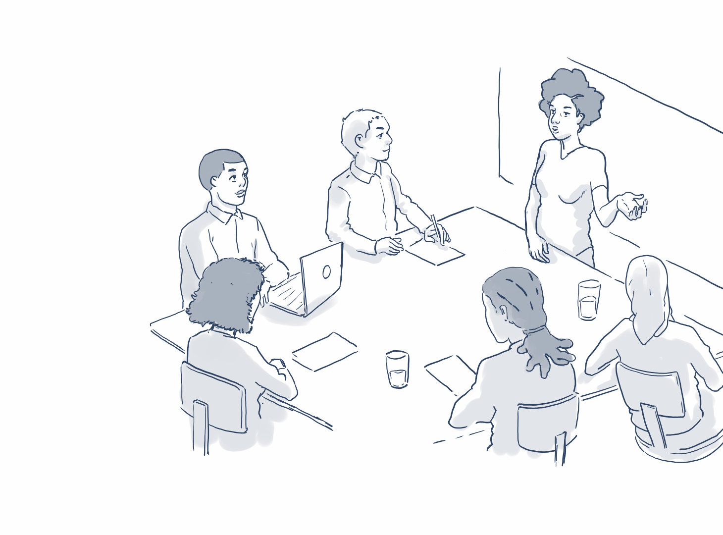
Objectifs de la Session 1
À la fin de cette session les participants :
Se connaîtront les uns les autres
Discuteront du contenu de la formation
Définiront les normes et les attentes de la formation
Rempliront l'évaluation des connaissances

Slide 3
SESSION 2 : APERÇU DES PRINCIPES HUMANITAIRES ET DU CADRE DE RESPONSABILITÉ
Unité 1

Slide 4
Objectifs de la Session 2
À la fin de cette session, les participants seront capables de :
Discuter des complexités des situations de crise et des raisons pour lesquelles les normes et les principes mondiaux qui régissent les interventions humanitaires sont importants et ont évolué au fil des années
Décrire le Dispositif minimum d'urgence (DMU) pour la santé sexuelle et reproductive (SSR) dans les situations de crise et d'urgence et la manière dont il est lié à la santé dans les situations d’urgence

Slide 5
Éventails de crises humanitaires
Catastrophes naturelles
&
Crises d’origine humaine
Crise subite
&
Évolution lente
Court-terme
&
Prolongée
Rurales
&
Urbaines
Séisme vs
Sécheresse
Inondations
vs
Darfour
Tremblement de terre dans les zones rurales du Pakistan vs
Séisme en Haïti
Tsunami
vs Crise syrienne
Augmentation globale en termes de chiffres et de complexité

Slide 6
Le contexte actuel est complexe et changeant
Il y a :
Plus de catastrophes naturelles
Moins de nouvelles guerres, mais les conflits sont plus longs et complexes
Moins de réfugiés, mais plus de personnes déplacées dans leur propre pays
Plus d’acteurs humanitaires

Slide 7
Aperçu du module de perfectionnement sur les méthodes contraceptives réversibles à longue durée d’action (MLDA)
Conçu pour les personnes formées sur les interventions cliniques par le passé et qui ont maintenant pour objectif de perfectionner leurs connaissances, leurs compétences et leurs attitudes
Complémentaire par rapport au dispositif de formation sur les conseils en matière de planification familiale
Se concentre sur les services liés aux MLDA, sachant qu’il s’agit d’une lacune identifiée en termes de capacités dans les contextes touchés par des crises
Complète le DMU pour la santé sexuelle et reproductive
Notes:
Expliquer que les formations de perfectionnement sur la santé sexuelle et reproductive (S-CORT) sont des outils prometteurs pour la collaboration interorganisations globale et locale afin de maximiser les capacités des prestataires cliniques à assurer des interventions cliniques vitales et de haute qualité, figurant dans le Dispositif minimum d’urgence (DMU) pour la santé sexuelle et reproductive. Ce module aborde l’objectif du DMU intitulé « Prévenir les grossesses non désirées. »

Slide 8
Dispositif minimum d'urgence (DMU) pour la santé sexuelle et reproductive
Dispositif : Activités, fournitures, coordination, planification
Minimum : Services de santé sexuelle et reproductive de base et vitaux fournis
Urgence : Phase aiguë des situations d’urgence - pas d’évaluation nécessaire

Slide 9
Changements apportés au DMU 2018
Manuel de terrain du Groupe interorganisations 2010 | Manuel de terrain du Groupe interorganisations 2018
1. Veiller à ce que le secteur/pôle de santé identifie une organisation pour conduire la mise en oeuvre du DMU 2. Prévenir et prendre en charge les conséquences de la violence sexuelle 3. Réduire la transmission du VIH 4. Prévenir la surmorbidité et de la surmortalité maternelle et néonatale 5. Planifier les services complets de SR, intégrés dans les soins de santé primaires (SSP) dès que la situation le permet Note : Il est aussi important de veiller à ce que les contraceptifs soient disponibles pour répondre à la demande, le traitement syndromique des IST est disponible pour les patients qui présentent des symptômes et les antirétroviraux sont disponibles pour continuer le traitement pour les personnes qui sont déjà sous ARV, y compris pour la prévention de la transmission de la mère à l’enfant (PTME). De plus, veiller à ce que les supports culturellement adaptés sur les protections périodiques (généralement emballés avec d’autres effets de toilette dans les « kits d’hygiène ») soient distribués aux femmes et aux filles | 1. Veiller à ce que le secteur/pôle de santé identifie une organisation pour conduire la mise en œuvre du DMU 2. Assurer la prévention de la violence sexuelle et répondre aux besoins des personnes survivantes 3. Prévenir la transmission et réduire la morbidité et la mortalité liées au VIH et aux autres IST 4. Prévenir la surmorbidité et la surmortalité maternelle et néonatale 5. Prévenir les grossesses non désirées 6. Planifier des services SSR complets intégrés dans les soins de santé primaires dès que possible. Travailler avec les partenaires du secteur/pôle de santé pour aborder les éléments constitutifs du système de santé Autre priorité : Il est également important de veiller à ce que les soins liés à l'avortement sans risques soient disponibles, dans les limites prévues par la loi, dans les centres de santé et les établissements hospitaliers

Slide 10
Objectif du DMU : Prévenir les grossesses non désirées
Garantir la disponibilité
Asegurar la disponibilidad de diversos métodos anticonceptivos de acción prolongada reversible y de acción corta (incluidos preservativos y anticoncepción de emergencia) en los establecimientos de atención primaria de la salud para satisfacer la demanda.
Garantir la disponibilité d'un éventail de méthodes contraceptives réversibles à longue et courte durée d'action (y compris les préservatifs masculins et la contraception d'urgence) dans les établissements de soins de santé primaires pour répondre à la demande
Accès aux informations
Fournir des informations, notamment les supports IEC et les conseils en matière de contraception qui mettent l'accent sur le choix informé et le consentement, l'efficacité, le respect de l'intimité et de la confidentialité des clients, l'équité et la non discrimination
Sensibiliser
Veiller à ce que la communauté soit au courant de la disponibilité des contraceptifs pour les femmes, les adolescents et les hommes

Slide 11
Qu’est-ce que l’IAWG et la TPI ?
Le Groupe de travail interorganisations sur la santé reproductive en situations de crise (IAWG) est une coalition internationale d'organisations et d'individus qui œuvrent collectivement pour faire avancer la santé et les droits sexuels et reproductifs dans les situations de crise humanitaire.
La Training Partnership Initiative (TPI) [Initiative Partenariat de Formation] de l’IAWG a pour but d’appuyer les efforts de renforcement des capacités locales et internationales des institutions et prestataires pour répondre aux besoins de santé sexuelle et reproductive dans les contextes humanitaires et fragiles, et diffuser les apprentissages à l’échelle globale.
Pour traiter des objectifs et des priorités du DMU 2018 pour les services et la programmation de SSR dans les situations d’urgence, l’IAWG-TPI et Jhpiego ont conçu un module de formation de trois jours sur la contraception axée sur les MLDA (à l’aide du module de perfectionnement clinique connu comme S-CORTs)

Slide 12
Principes humanitaires
Principios humanitarios
Humanité
La souffrance humaine doit être prise en compte dès qu’elle est constatée. Le but de l’action humanitaire est de protéger la vie et la santé et de garantir le respect des êtres humains
Neutralité
Les acteurs humanitaires ne doivent pas prendre parti lors des hostilités ou prendre part à des controverses de nature politique, raciale, religieuse ou idéologique
Impartialité
L’action humanitaire doit être menée uniquement sur la base des besoins, en donnant la priorité aux cas les plus urgents de détresse en ne faisant aucune distinction sur la base de la nationalité, de la race, du genre, des croyances religieuses, de la classe ou de l’opinion politique
Indépendance
L’action humanitaire doit être autonome vis-à-vis des objectifs politiques, économiques, militaires ou autres qu’un acteur peut avoir à l’égard des zones où l’action humanitaire est mise en œuvre
OCHA. « OCHA d’une seule voix : L’accès humanitaire ,” Juin 2012 https://www.unocha.org/sites/unocha/files/OOM%20Humanitarian%20access%20final%20French_Apr2017_1.pdf

Slide 13
Histoire des principes humanitaires
Le principe d’indépendance a été adopté par l'Assemblée Générale en 2004
Les principes de neutralité, d’impartialité et d’humanité ont été adoptés par l’Assemblée Générale en 1991
Adoptée en 1965 par le Mouvement international de la Croix- Rouge et du Croissant-Rouge

Slide 14
Principes humanitaires (suite)
Fournir un cadre faisant office de références pour les évaluations
Peut aider à décomposer l’action humanitaire en composantes plus faciles à évaluer
Les normes Sphere sont les plus communément utilisées
- Normes fondamentales (Personnes et processus)
- Normes techniques couvrant divers secteurs

Slide 15
Normes humanitaires fondamentales de qualité et de redevabilité
Les normes humanitaires fondamentales existent pour rassembler différentes normes et nous indiquent les normes que nous devons respecter dans notre travail humanitaire.

Slide 16
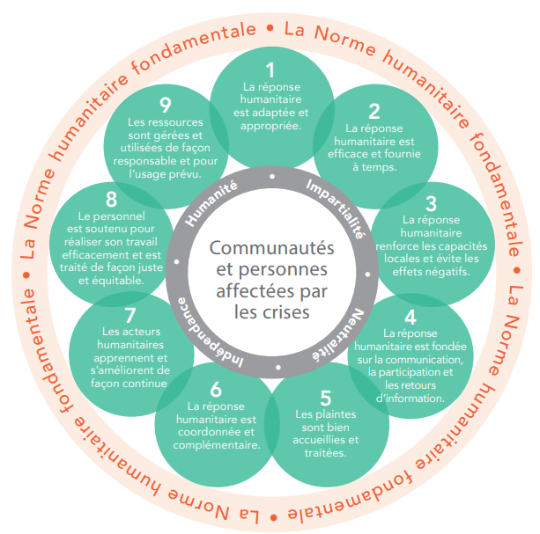
Normes humanitaires fondamentales de qualité et redevabilité (Suite)
Il existe 9 normes fondamentales sur la qualité et la redevabilité dans les contextes touchés par des crises
Source : CHS Alliance, Group URD, et Sphere Project. Core Humanitarian Standard on Quality and Accountability, 2014.
https://corehumanitarianstandard.org/language-versions

Slide 17
Discussion
Pourquoi est-il important pour votre travail d’examiner et de comprendre les principes humanitaires et les normes fondamentales ?
Dans quelle mesure ces principes et ces normes sont-ils pertinents pour votre travail ?
D’après vous, quelles sont les lacunes/difficultés inhérentes à l’évaluation ou à la mise en œuvre des principes humanitaires ou des normes fondamentales, en particulier en ce qui concerne l’Objectif du DMU sur la prévention des grossesses non désirées ?

Slide 18
SESSION 3: APERÇU DES MÉTHODES DE CONTRACEPTION RÉVERSIBLES À LONGUE DURÉE D’ACTION
UNITÉ 1

Slide 19
Objectifs de la session 3
À la fin de cette session, les participants seront capables de :
Définir les termes de planification familiale, contraception, et planification et espacement sains des grossesses.
Décrire les attributs de base des méthodes contraceptives réversibles à longue durée d’action.
Faire la démonstration et pratiquer l’utilisation du Disque pour le choix des méthodes contraceptives selon les critères de recevabilité médicale de l’OMS/ de l’App et du tableau de référence rapide lors de la recommandation de méthodes de contraception sûres et efficaces pour les clientes présentant des problèmes de santé.

Slide 20
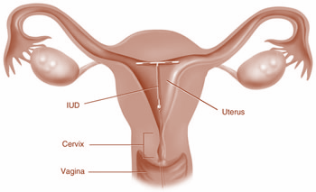
Que sont les MLDA?
Les MLDA sont des options idéales en matière de prévention de la grossesse pour les femmes de tous âges (y compris les jeunes femmes et les adolescentes).
Ces méthodes sont sécurisées, hautement efficaces, à longue durée d’action et réversibles.
Les MLDA nécessitent peu ou pas d’entretien et ont de bien meilleurs taux de réussite que les autres méthodes hormonales.
DIU
Utérus
Col de l'utérus
Vagin
Notes:
Expliquer que les méthodes contraceptives réversibles à longue durée d'action comprennent : les dispositifs intrautérines (DIU) hormonaux, les méthodes non hormonales comme le DIU en Cuivre T et les implants. Elles sont sans danger et peuvent être utilisées par les femmes de tous âges, y compris les jeunes et les adolescentes.
Comme leur nom l’indique, il s’agit de méthodes utilisables pendant de longues durées allant de 3-5 ans pour les implants, 3-7 ans pour les DIU hormonaux en fonction de la marque et du type, jusqu’à 12 ans pour les DIU non-hormonaux (Cu-T 380A). Il faut peu ou pas d’entretien de la part de la cliente et ces méthodes mieux tolérées. Elles sont réversibles et le retour de la fécondité n’est pas retardé. Elles doivent être insérées par des prestataires formés et compétents et elles peuvent être retirées à la fin de la période de validité ou à tout moment pour une raison quelconque à la demande de la cliente.
Avant de passer à la diapositive suivante, s’arrêter pour demander :
Quels sont les méthodes de contraception à longue durée d'action et réversibles disponibles dans votre établissement ?
Quel est le niveau de popularité des méthodes contraceptives réversibles à longue durée d'action ?
Source : Programme USAID pour la survie de la mère et de l'enfant (MCSP), et Jhpiego. Long-Acting Reversible Contraception (LARC) Learning Resource Package, 2017. https://www.mcsprogram.org/resource/providing-long-acting-reversible-contraception-larc-learning-resource-package/.
.

Slide 21
DIU (CuT-380A) non-hormonaux Mécanisme d’action
Le DIU en cuivre provoque un changement chimique qui endommage le sperme avant qu’il atteigne l’ovule ou l’œuf.
Les DIU non-hormonaux sont efficaces immédiatement.
Source : Ortiz, 1996
Notes:
Expliquer que le DIU fonctionne en provoquant un changement chimique qui endommage le sperme avant qu’il atteigne l’ovule ou l’œuf. Insister sur le fait que ces dispositifs sont efficaces immédiatement après l’insertion donc aucune méthode de secours n’est nécessaire.
Orienter les participants vers la Fiche d’information sur le DIU en cuivre qui figure dans leur cahier, pour plus d’informations.

Slide 22
DIU hormonal : Mécanismes d’action
Les effets de l’hormone se situent essentiellement au niveau de l’utérus.
Épaississement de la paroi utérine
Inhibition du mouvement du sperme
Épaississement du bouchon muqueux
plug
Source : Bayer AG:LNG IUS Corporate Data Sheet Jan 2014
Notes:
Expliquer que le DIU hormonal libère des hormones de progestérone ou du lévonorgestrel (LNG). Il agit essentiellement en empêchant la fécondation par son action sur le mouvement du sperme, en épaississant la muqueuse cervicale et amincissant la paroi de l’utérus. Il est efficace immédiatement s’il est inséré dans les sept premiers jours d’un cycle menstruel. S’il est inséré plus tard pendant le cycle, alors une méthode de secours est nécessaire. Les niveaux locaux des hormonaux reviennent à la normale rapidement après le retrait, ce qui aboutit à un retour sans délai de la fécondité.
Orienter les participants vers la Fiche d’information sur le DIU-LNG /DIU hormonal qui figure dans leur cahier pour plus d’informations.

Slide 23
DIU hormonaux / DIU au lévonorgestrel (DIU-LNG)
Un dispositif en plastique en forme de T qui libère une petite quantité de lévonorgestrel chaque jour
Nécessite l’intervention d’un prestataire formé et compétent pour l’insertion et le retrait
Légèrement plus efficace que le DIU en cuivre
Durée d’utilisation plus courte : 3-7 ans, en fonction de la marque
Empêche le sperme de féconder un ovule
Effets secondaires : légers saignements/aucun saignement ou autres effets secondaires liés à l’hormone comme les maux de tête, l’acné, la sensibilité des seins, les changements d’humeur
Généralement moins disponibles et plus chers que les DIU en cuivre
Notes:
Cette diapositive présente le DIU hormonal. Les effets secondaires et les recommandations CRM sont relativement différents de ceux qui concernent le DIU en cuivre en raison de la composante hormonale.
Source : Programme USAID pour la survie de la mère et de l'enfant (MCSP), et Jhpiego. Long-Acting Reversible Contraception (LARC) Learning Resource Package, 2017. https://www.mcsprogram.org/resource/providing-long-acting-reversible-contraception-larc-learning-resource-package/

Slide 24
Différences : DIU en cuivre vs DIU LNG
 | DIU en cuivre | DIU-LNG
Présentation | Dispositif en plastique en forme de T avec des fils en cuivre enroulé autour | Dispositif en plastique en forme de T avec un réservoir d’hormones dans la tige
Dure pendant | 10-12 ans en fonction de la marque et des directives nationales | 3-7 ans en fonction de la marque
Efficacité | Très efficace ; 6 sur 1000 femmes qui l’utilisent parfaitement tomberont enceintes pendant la premère année | Très efficace ; 6 sur 1000 femmes qui l’utilisent parfaitement tomberont enceintes pendant la première année
Hormones | Pas d’hormone | Faible quantité d’hormones de lévonorgestrel
Fonctionnement | Provoque un changement chimique qui interfère avec la motilité du sperme et empêche le sperme d’atteindre l’ovule | Épaissit la muqueuse du col de l’utérus, interfère avec le mouvement du sperme de manière à ce que le sperme n’atteigne pas l’ovule
Effets secondaires | Il peut s'agir de saignements mensuels prolongés et abondants, de saignements irréguliers, ou de crampes et douleurs accrues durant les saignements mensuels | Les changements au niveau des saignements comprennent les saignements plus légers, moins longtemps et l’absence de saignements. De légers effets secondaires tels que les maux de tête et la sensibilité des seins
Considérations complémentaires | Peut contribuer à l’anémie si la femme a des carences en fer Peut être plus facilement disponible et moins cher que les DIU-LNG Peut être utilisé comme une contraception d’urgence | Aide à protéger contre l’anémie causée par la carence en fer Réduit les crampes menstruelles, les saignements mensuels abondants et les douleurs pelviennes et les saignements irréguliers causés par les fibromes utérins et l’endométriose Non utilisée comme une contraception d’urgence. Il faut attendre au moins 6 jours pour l’insertion après avoir pris une contraception d’urgence UPA pour éviter l’interaction médicamenteuse
Notes:
Passer en revue les différences entre les DIU en cuivre et les DIU hormonaux / DIU-LNG tels que présentés sur la diapositive.
Montrer et faire circuler des échantillons des deux types de DIU aux participants et leur donner la possibilité de voir les dispositifs. Pendant cette formation nous nous concentrerons sur le DIU en cuivre non-hormonal.
Source :USAID, Organisation mondiale de la Santé, Fonds des Nations Unies pour la population. Training Resource Package for Family Planning. https://www.fptraining.org.

Slide 25
Efficacité des DIU
Sur cette échelle de mesure de l’efficacité, où situeriez-vous les DIU ?
Stérilisation masculine Stérilisation féminine
Injectables avec progestérone seule Contraceptifs oraux combinés
Préservatifs masculins Méthodes des jours fixes Préservatifs féminins
Spermicides
Plus
Efficace
DIU
Moins efficace
Notes:
Demander aux participants : Où situeriez-vous les méthodes contraceptives réversibles à longue durée d'action sur cette liste ? Après que les participants ont répondu, cliquer sur la souris pour révéler la réponse.
Expliquer que la liste qui figure sur la diapositive classe les méthodes de contraception de la plus efficace à la moins efficace comme le veut l’usage général. Dans cette liste, les spermicides sont la méthode la moins efficace et les méthodes les plus efficaces sont la stérilisation et les DIU.
Dire aux participants de passer en revue les aide-mémoire intitulés Comparer l’efficacité des méthodes de planification familiale et Tableau sur l’efficacité des méthodes dans leurs cahiers. Ils peuvent être utilisés pendant les séances de conseils prodigués aux clients.

Slide 26
Timing de l’insertion et du retrait des DIU
Un DIU en cuivre peut être inséré :
N’importe quel jour du cycle menstruel, à condition que vous soyez raisonnablement sûr que la cliente n’est pas enceinte.
Post-partum (dans les 48 heures qui suivent l’accouchement).
Immédiatement après un avortement/ une fausse-couche, s’il n’y a pas d’infection.
En remplacement immédiat si la méthode est utilisée correctement et régulièrement.
Pour remplacer immédiatement un injectable, la cliente peut se faire poser une DIU au moment où l’injection suivante aurait dû avoir lieu. Pas de méthode de secours nécessaire.
Après avoir pris des pilules de contraception d'urgence (PCU) : le DIU peut être inséré le jou où elle prend la PCU. Pas de méthode de secours nécessaire. Si la cliente ne se fait pas poser le DIU immédiatement, il peut être inséré à tout moment si on est raisonnablement sûr qu’elle n’est pas enceinte.
Retrait du DIU en cuivre
Les DIU peuvent être retirés après 10-12 ans ou à tout moment quand la cliente veut qu’il soit retiré.
Suivre les directives des pays.
Notes:
Demander : Quand l’insertion d’un DIU est-elle sans danger ?
Expliquer qu’un DIU peut être inséré à tout moment pendant le cycle menstruel si on est raisonnablement certain que la cliente n’est pas enceinte. Utiliser la liste de contrôle de la grossesse pour exclure la grossesse. Si l’insertion a lieu plus de 12 jours après le début du cycle menstruel, s’assurer que la cliente n’est pas enceinte.
Le DIU en cuivre et le DIU hormonal peuvent être insérés immédiatement après l’accouchement, pendant une césarienne ou dans les 48 heures qui suivent un accouchement normal. Si plus de 48 heures sont passées, alors retarder l’insertion de 4 semaines. Les deux peuvent être insérés immédiatement après un avortement/une fausse-couche, s’il n’y a pas d’infection.
En passant au DIU en remplacement d’une autre méthode, veiller à ce qu’il soit utilisé correctement et régulièrement. S’il s’agit de remplacer des injections, il peut être posé où l’injection suivante aurait dû avoir lieu.
Pour la contraception d'urgence : un DIU en cuivre peut être utilisé comme une contraception d’urgence dans les 5 jours qui suivent les rapports sexuels non protégés.
Après avoir pris des pilules de contraception d'urgence (PCU) : le DIU peut être inséré le jour où la cliente prend les PCU. Pas de méthode de secours nécessaire. Si la cliente ne se fait pas poser le DIU immédiatement, il peut être inséré à tout moment si on est raisonnablement sûr qu’elle n’est pas enceinte

Slide 27
Utilisation du DIU dans la période post-partum et post-avortement
Les dispositifs et les implants sont sans danger dans la période post-partum et post-avortement.
Post-partum :
Un DIU en cuivre et un DIU hormonal peuvent être insérés : Après expulsion du placenta : immédiatement (dans les 10 minutes) de l’expulsion du placenta
Pendant la césarienne
Au début du post-partum (dans les 48 heures qui suivent l’accouchement).
Post-avortement :
Évacuation par une méthode chirurgicale : les DIU peuvent être insérés immédiatement après un avortement du 1er trimestre
Évacuation par des méthodes médicales : un DIU peut être inséré, au moment de la confirmation de la fin du processus d’avortement
Notes:
Expliquer que l’insertion post-partum d’un DIU est sans danger immédiatement et jusque 48 heures après l’accouchement. Si l’insertion n’ a pas lieu pendant cette période, retarder l’insertion jusqu’à 4-6 semaines post-partum.
L’insertion d’un DIU immédiatement après un avortement du premier trimestre est sans danger, à condition qu’il n’y ait pas d’infection. Un DIU peut être inséré chez les femmes allaitantes.

Slide 28
DIU en cuivre : Les avantages non-contraceptifs pour la santé
Les DIU sont connus pour :
Réduire les risques de grossesse ectopique
Le taux chez les utilisatrices est de 12 pour 10 000
Le taux chez les femmes qui n’utilisent pas de contraception est de 65 pour 10 000
Ils peuvent contribuer à protéger contre le cancer du col de l’utérus et le cancer de l’endomètre
Notes:
Expliquer les avantages non-contraceptifs du DIU en cuivre du point de vue de la santé. Expliquer que les risques connus du point de vue de la santé sont moins courants et rares, préciser notamment les points suivants :
Ils peuvent contribuer à l’anémie si une femme a déjà des carences en fer avant l’insertion, le DIU cause des saignements mensuels plus abondants
La maladie inflammatoire pelvienne (MIP) peut survenir si la femme souffre de chlamydia ou de gonorrhée au moment de l’insertion du DIU
Source : USAID, Organisation mondiale de la Santé, Fonds des Nations Unies pour la population Training Resource Package for Family Planning. https://www.fptraining.org.

Slide 29
Qui peut utiliser le DIU en cuivre
Catégorie 1 et 2 Exemples (non inclusif) :
Catégorie OMS | Maladies (quelques exemples)
Catégorie 1 | ≥20 ans, ectopie cervicale, fibromes utérins sans distortion de la cavité utérine, saignements irréguliers sans saignements abondants, allaitement, antécédents de TVP/
Catégorie 2 | Apparition des premiers règles <20 ans, nullipare, saignements abondants ou prolongés, dysménorrhée sévère, anémie
Source : OMS, 2015.
Notes:
Avant de montrer la diaspositive, demander aux participants qui peut ou ne peut pas utiliser les DIU. Noter les réponses sur le tableau à feuilles mobiles. Ensuite montrer la diapositive et passer en revue les réponses.
Expliquer que la plupart des femmes de tous âges et parité peuvent utiliser les DIU en toute sécurité et de façon efficace. Un DIU peut être inséré pendant la période post-partum immédiate (dans les 48 heures) ou immédiatement après l’avortement quand il n’y a pas d’infection.
En cas de saignement vaginal inexpliqué, l’utilisation d’un DIU peut être retardé jusqu’à ce qu’un diagnostic correct soit posé. En cas de haut risque d’IST, la cliente ne doit pas se faire poser un DIU à moins que la gonorrhée et la chlamydia soient exclues. Ne pas exclure la grossesse avant l’insertion d’un DIU. Utiliser la liste de contrôle de la grossesse pour être raisonnablement sûr que la femme n'est pas enceinte. Les femmes vivant avec le VIH peut se faire insérer un DIU si la maladie est une maladie clinique légère ou non, qu’elles soient sous antirétroviraux (ARV) ou non.
Réferences : OMS et K4Health. Family planning: A Global Handbook for Providers.2018. USAID, OMS et FNUAP. Training Resource Package for Family Planning.

Slide 30
Qui ne doit pas utiliser les DIU en cuivre
Catégorie 3 et 4 Exemples (non inclusif) :
Catégorie OMS | Conditions (quelques exemples)
Catégorie 3 | 48 heures à < 4 semaines post-partum, cancer des ovaires/si début de l’utilisation
Catégorie 4 | Les femmes enceintes, ayant des saignements vaginaux inexpliqués (avant l’évaluation), atteintes de MIP ou infections cervicales, de cancer de l’endomètre ou de cancer du col de l’utérus/si début de l’utilisation, d’infection par le VIH avec les maladies cliniques avancées ou sévères ne doivent pas se faire poser un DIU
Source : OMS, 2015.

Slide 31
Utilisation du DIU par les femmes séropositives
Critères d’éligibilité OMS
Maladie | Catégorie
 | Adoption | Continuation
Maladie clinique asymptomatique ou légère du VIH | 2 | 2
Maladie clinique sévère ou avancée du VIH | 3 | 2
Exposition à un risque élevé de VIH | 1 | 1
DIU sont sans danger pour la majorité des femmes vivant avec le VIH, qu’elles soient sous ARV ou pas
L’utilisation n’est pas recommandée si la femme a une maladie grave ou avancée du VIH
Les femmes exposées à un haut risque de VIH peuvent avoir un DIU-LNG sans restriction
Encourager l’utilisation de la double méthode
Source : OMS, 2015
Notes:
Expliquer que les méthodes contraceptives réversibles à longue durée d’action sont sans danger pour les femmes séropositives, même si elles sont sous ARV. Il est contre-indiqué d’insérer le DIU chez une cliente qui a un VIH avancé.
Recommandations concernant l’utilisation de méthodes contraceptives par les femmes exposées à un risque élevé d’infection par le VIH Août 2019

Slide 32
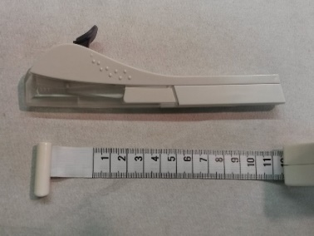
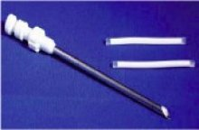
Implants
Les implants sont de petites tiges souples placées sous la peau de l'avant-bras d'une femme.
Efficaces pendant 3-5 ans, en fonction du type d’implant
Parmi les implants figurent :
Jadelle : 2 tiges contenant du lévonorgestrel, hautement efficace pendant 5 ans
Nexplanon : 1 tige contenant de l’étonorgestrel, pour une durée de 3 ans (une étude récente montre qu’il pourrait être efficace pendant 5 ans)
Levoplant : 2 tiges contenant du lévonorgestrel, hautement efficace pendant 3 - 4 ans
Notes:
Discuter des différents types d’implants : une tige (Nexplanon) et deux tigess (Jadelle/Sino Implant [II]). Montrer et faire passer les échantillons des différents types d’implants.
Orienter les participants vers la Fiche d’information sur les implants dans leurs cahiers pour plus d’informations.

Slide 33
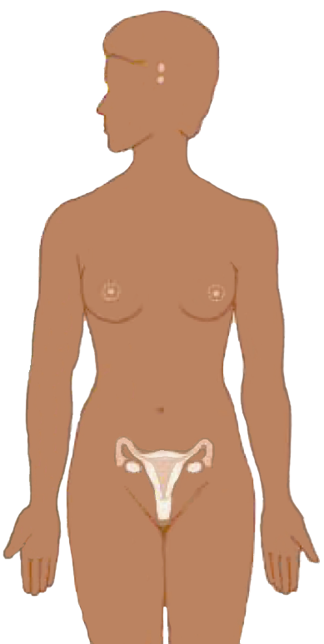
Implants : Mécanismes d'action
Les implants fonctionnent de deux façons
Éliminent les hormones qui assurent l’ovulation
Épaississent
la glaire cervicale pour bloquer le sperme
Les implants sont efficaces immédiatement s’ils sont insérés pendant les 5 premiers jours du cycle menstruel et après 7 jours s’ils sont insérés à tout autre moment
Notes:
Expliquer que les niveaux d’hormones requis pour éliminer l’ovulation sont atteints au bout de quelques jours. Les implants sont efficaces immédiatement s’ils sont insérés pendant les 5 premiers jours du cycle menstruel ou pendant le post-partum immédiat et la période post-avortement. Aucune méthode de secours n’est nécessaire. S’ils sont insérés plus tard pendant le cycle, il faut une méthode de secours pendant les 7 premiers jours après l’insertion. Les niveaux d’hormone chutent rapidement quand ils sont retirés et le retour de la fécondité n’est pas retardé.
Crédit illustration : Salim Khalaf/FHI

Slide 34
Efficacité des implants
Sur cette échelle de mesure de l’efficacité, où situeriez-vous les implants ?
Stérilisation masculine Stérilisation féminine DIU
Injectables avec progestérone seule Contraceptifs oraux combinés
Préservatifs masculins Méthode des jours fixes Préservatifs féminins
Spermicides
Implants
Plus efficace
Moins efficace

Slide 35
Timing de l’insertion et du retrait des implants
Les implants peuvent être insérés à tout moment pendant le cycle menstruel si on est raisonnablement certain que la cliente n’est pas enceinte.
Pas de méthode de secours nécessaire si l’insertion a lieu dans les 7 jours suivant le début du cycle menstruel.
Si elle a lieu plus de 7 jours, alors une méthode de secours est nécessaire.
En remplacement immédiat d’une autre méthode hormonale si la méthode est utilisée correctement et régulièrement.
Les utilisatrices d’un injectable peuvent se faire poser un implant dans la fenêtre de réinjection ; sans méthode de secours.
Inutile d’attendre les règles suivantes.
Les implants peuvent être retirés à la fin de leur utilisation (3-5 ans) ou à tout moment à la demande de la cliente.
Notes:
Expliquer qu’un DIU peut être inséré à tout moment pendant le cycle menstruel si on est raisonnablement certain que la cliente n’est pas enceinte. Utiliser la liste de contrôle de la grossesse pour être raisonnablement sûr que la femme n'est pas enceinte. Pas de méthode de secours nécessaire si l’insertion a lieu dans les 7 jours suivant le début du cycle menstruel. Aucun test ou examen n’est nécessaire avant de commencer à utiliser les implants, bien que la mesure de la tension artérielle soit souhaitable.
Si les 7 jours ont été dépassés, il faudra une méthode de secours pendant les 7 premiers jours après l’insertion.

Slide 36
Insertion d’un implant pendant la période post-partum
Les implants peuvent être insérés à tout moment après l’accouchement.
Allaitement complet ou quasi-complet moins de 6 mois après l’accouchement :
En cas de non retour des règles, un implant peut être inséré à tout moment entre l’accouchement et 6 mois. Aucune méthode de secours n’est nécessaire.
En cas de retour des règles, un implant peut être inséré comme indiqué pour les femmes qui ont des cycles menstruels.
Pas d’allaitement moins de 4 semaines après l’accouchement :
Les implants peuvent être insérés à tout moment. Aucune méthode de secours n’est nécessaire.
Notes:
Expliquer que si une femme n’allaite pas, si l’accouchement remonte à plus de 4 semaines et si les règles ne sont pas de retour, elle peut se faire insérer des implants à tout moment s’il est raisonnablement certain qu’elle n’est pas enceinte. Il faudra une méthode de secours pendant les 7 premiers jours après l’insertion. En cas de retour des règles, un implant peut être inséré comme indiqué pour les femmes qui ont des cycles menstruels.
Source : Organisation mondiale de la Santé, Reproductive Health and Research, et K4Health. Family Planning: A Global Handbook for Providers, 2022. https://fphandbook.org/

Slide 37
Insertion d’implant pendant la période post-partum (suite)
Plus de 6 mois après l’accouchement :
Si les règles ne sont pas de retour, les implants peuvent être insérés à tout moment s’il est raisonnablement certain que la cliente n’est pas enceinte. Une méthode de secours est nécessaire pendant les 7 premiers jours après l’insertion.
En cas de retour des règles, les implants peuvent être insérés comme indiqué pour les femmes qui ont des cycles menstruels.
Allaitement partiel :
Si les règles ne sont pas de retour, les implants peuvent être insérés à tout moment s’il est raisonnablement certain que la cliente n’est pas enceinte. Une méthode de secours est nécessaire pendant les 7 premiers jours après l’insertion.
Notes:
En cas d’allaitement partiel et en cas de retour des règles de la cliente, les implants peuvent être insérés comme indiqué pour les femmes qui ont des cycles menstruels.
Source : Organisation mondiale de la Santé, Reproductive Health and Research, et K4Health. Family Planning: A Global Handbook for Providers, 2022. https://fphandbook.org/

Slide 38
Insertion d’implants pendant la période post-partum
Après une fausse-couche ou un avortement :
Avortement chirurgical : immédiatement ; sans méthode de secours et dans les 7 jours. Si les 7 jours ont été dépassés, exclure la grossesse et utiliser une méthode de secours pendant les 7 jours après l’insertion.
Pour les clientes qui subissent un avortement médical, les implants peuvent être insérés avec la première pilule de l’avortement médical.

Slide 39
Après avoir pris des pilules de contraception d'urgence (PCU)
PCU à progestatif seul ou combinés
Les implants peuvent être insérés le jour de la prise des PCU, utiliser une méthode de secours pendant les 7 premiers jours
PCU d'acétate d'ulipristal (PCU-UPA)
L’intéraction entre les PCU-UPA et les implants peut rendre l’un ou les deux moins efficaces
Les implants peuvent être insérés le 6^{è} jour après avoir pris les PCU-UPA
Utiliser une méthode de secours à partir du moment où les PCU-UPA ont été pris jusqu’à 7 jours après l’insertion de l’implant
Notes:
Expliquer que si une femme a pris des PCU d’acétate d’ulipristal, les implants peuvent être insérés le 6è jour après les PCU-UPA. Il n’est pas nécessaire d’attendre les prochaines règles Les implants et l’UPA intéragissent. Si un implant est inséré plus tôt, et par conséquent, les deux sont présents dans le corps, l’un des deux ou les deux peuvent être moins efficaces.
Source : Organisation mondiale de la Santé, Reproductive Health and Research, et K4Health. Family Planning: A Global Handbook for Providers, 2022. https://fphandbook.org/

Slide 40
Avantages non contraceptifs des implants
Risque réduit de maladie inflammatoire pelvienne (MIP)
Peut aider à protéger contre l’anémie causée par la carence en fer
Risque réduit de grossesse extra-utérine (GEU)
6 pour 100 000 utilisatrices d’implants
650 pour 100 000 femmes n’utilisant pas de contraception
Source : CCP et OMS, 2018
Notes:
Expliquer qu’outre le fait d’être un moyen efficace pour prévenir les grossesses et risques connexes, les implants offrent d’autres avantages sanitaires.
Les médecins ont observé que les femmes qui utilisent des implants ont tendance à avoir moins de cas de maladie inflammatoire pelvienne symptomatique, ou MIP. Il n’est pas certain que cela soit dû à la prévention de la MIP ou au fait que l’utilisation des implants atténue les symptômes de la MIP.
Étant donné que la plupart des utilisatrices d’implants subissent une réduction globale de la perte de sang pendant les règles, l’utilisation d’un implant peut réduire la probabilité d’anémie ferriprive.
Étant donné que les implants sont efficaces pour la prévention des grossesses, ils réduisent substantiellement les chances qu’une femme ait unegrossesse extra-utérine (GEU), qui est une maladie potentiellement grave.
Le risque de grossesse extra-utérine (GEU) est réduit par un facteur de plus de 100 ; le taux de GEU parmi les femmes qui utilisent un implant est de 6 pour 100 000 femmes par an en comparaison avec 650 pour 100 000 femmes par an parmi les femmes qui n’utilisent pas une méthode contraceptive.
Dans les rares cas d’échec d’implants et de grossesse, les prestataires doivent savoir qu’une GEU est possible et se préparer à traiter une maladie grave.

Slide 41
Qui peut commencer à utiliser des implant
Exemples de Catégories 1 et 2 (non inclusifs) :
Les implants sont sans danger pour presque toutes les femmes.
Catégorie OMS | Maladies (quelques exemples)
Catégorie 1 | Adolescentes, post-avortement, femmes allaitantes post-partum/ femmes non allaitantes, grandes fumeuses, femmes traitées pour hypertension, maladie cardiovasculaire, endométriose, cancer endométrial ou cancer des ovaires, troubles de la thyroïde, maladie du foie légère
Catégorie 2 | Risques multiples de maladie cardiovasculaire, tension artérielle ≥160/100, antécédents de caillots de sang dans les jambes ou les poumons, diabète avec complications vasculaires, saignements vaginaux abondants ou prolongés
Source : OMS, 2015
41
Notes:
Avant de montrer cette diapositive, montrer le tableau à feuilles mobiles à l’avance avec la liste de différentes maladies. Demander aux participants d’identifier les maladies par rapport auxquelles un implant ne peut pas être inséré, sur le tableau à feuilles mobiles.
Évoquer les maladies figurant dans les catégories 1 et 2. Rappeler aux participants que les implants sont sans danger pour la plupart des femmes.

Slide 42
Catégorie 3 et 4 Qui ne doit pas commencer à utiliser des implants
Il se peut qu’un petit nombre de femmes ne puissent pas utiliser des implants.
Catégorie OMS | Conditions (quelques exemples)
Catégorie 3 | Caillots de sang grave dans les veines profondes des jambes ou des poumons ; saignements vaginaux inexpliqués ; antécédents de cancer du sein ; maladie du foie sévère et certains cas de lupus systémique. Continuation uniquement : Maladie cardiaque ischémique, attaque, migraine avec aura.
Catégorie 4 | Cancer du sein en cours
42
Source : OMS, 2015
Notes:
Expliquez que bien que les implants à progestatif seul soient sûrs pour la plupart des femmes, il y a quelques exceptions.
Selon la CME de l'OMS, les implants à progestatif seul ne sont généralement pas recommandés pour les femmes souffrant d'affections de catégorie 3.
Dans ces situations, les risques liés à l'utilisation de cette méthode sont généralement supérieurs aux avantages.
Les affections de catégorie 3 comprennent : Caillot sanguin aigu dans les veines profondes des jambes ou des poumons, saignement vaginal inexpliqué, antécédents de cancer du sein, maladie hépatique grave et la plupart des tumeurs du foie, certains cas de lupus systémique.
Les femmes qui développent une cardiopathie ischémique, ont un accident vasculaire cérébral ou développent des migraines avec aura alors qu'elles utilisent des implants ne doivent généralement pas continuer à utiliser des implants progestatifs. Les femmes souffrant d'affections de catégorie 4 ne doivent pas utiliser d'implants.
Le cancer du sein actuel est la seule condition de catégorie 4.

Slide 43
Utilisation du DIU par les femmes séropositives
Critères de recevabilité de l’OMS
Maladie | Catégorie
Maladie clinique asymptomatique ou légère du VIH | 1
Maladie clinique sévère ou avancée du VIH | 1
Thérapie ARV avec INTI et inhibiteurs d’intégrase | 1
Thérapie ARV avec INNTI | 2
Les clientes séropositives ou atteintes du Sida peuvent l’utiliser sans restrictions.
Les clientes sous ARV peuvent généralement utiliser des implants
Informer que certains ARV, en particulier l’éfaviren, peuvent réduire l’efficacité des implants
L’utilisation d’une double méthode doit être encouragée pour les femmes qui prennent de l’éfavirenz
Source : OMS, 2015
Notes:
Demander aux participants : Quels conseils devriez-vous donner aux clientes séropositives qui choisissent l’implant ? Accepter les réponses de plusieurs participants.

Slide 44
Comment un partenaire peut-il aider pendant les séances de conseils ?
Le partenaire de la cliente peut participer aux séances de conseils et en savoir plus sur la méthode et le soutien qu’il peut apporter à sa partenaire.
Un partenaire masculin peut :
Appuyer le choix d’implants d’une femme
Faire preuve de compréhension et apporter son aide si elle souffre d’effets secondaires
Utiliser des préservatifs systématiquement outre l’implant s’il a une IST/est séropositif ou s’il pense qu’il peut être exposé à un risque d’IST/VIH
Aider à se souvenir quand l’implant doit être retiré
44
Notes:
Si nécessaire, encourager/inviter le partenaire à être présent pendant la séance de conseils. La compréhension et les connaissances sur les implants seront utiles pour conseiller et appuyer sa partenaire en cas d’effets secondaires. Il peut aussi aider à lui rappeler quand il est temps de retirer l’implant.

Slide 45
Difficultés en matière de disponibilité des MLDA dans les situations de crise ?
La planification familiale est négligée dans les contextes à faibles ressources, et encore plus dans les situations de crise.
Lacunes en termes d’approvisionnement :
Formation limitée des prestataires de soins sur l’insertion et le retrait de MLDA
Obstacles d’ordre politique qui imposent des restrictions en termes de professionnels de santé autorisés à proposer des MLDA
Disponibilité limitée des produits liés aux MLDA (par ex. problèmes de chaînes d’approvisionnement, absence d’enregistement de certains produits liés aux MLDA comme l’Implanon NXT ou Nexplanon dans certains pays, etc.)
Obstacles en termes de demande :
Connaissances limitées ainsi que mythes et idées fausses sur les MLDA
Insécurité et mobilité limitée dans les contextes de crise peuvent entraver l’accès aux établissements qui proposent des MLDA (car ils peuvent être plus loin)
Les normes liées au genre et sociales sont souvent plus limitées dans les contextes de crise, ce qui réduit davantage la prise de décision des femmes
Notes:
Montrer le titre de la diapositive et ensuite faire un brainstorming. Demander aux participants :
Quelles sont les difficultés auxquelles les clientes sont confrontées pour ce qui est de la mise à disposition de services liées aux méthodes contraceptives réversibles à longue durée d'action dans leur contexte ?
Quelles sont les difficultés auxquelles ils (les prestataires) sont confrontés lors de l’offre de services de méthodes contraceptives réversibles à longue durée d'action pendant une crise ?
Comment elles sont gérées dans leur contexte.
Ensuite cliquer sur la souris pour montrer les points et en discuter.
La planification familiale est négligée par rapport à d’autres enjeux concurrents dans les contextes à faibles ressources et elle est encore plus négligée dans les situations de conflit (Austin et al. 2008, Patel et al. 2009, Prata 2009).

Slide 46
Comment affronter ces difficultés ?
Il est important de garder à l’esprit que l’accès à un éventail complet de méthodes contraceptives fondé sur les droits est essentiel, même dans les contextes de crise.
Le droit au choix informé, au volontarisme, à la sécurité et à la qualité ne doit pas être compromis.
Plaider pour l’inclusion d’un large éventail de méthodes contraceptives dans la réponse à la crise.
Garantir l’accès à la contraception d'urgence.
Former le personnel de santé sur les MLDA pour répondre aux besoins en PF des personnes touchées par une crise, sur le long terme.
Prestation de services MLDA par l’intermédiaire des cliniques mobiles.

Slide 47
Comment affronter ces difficultés ? (Suite)
Il faut déployer des efforts particuliers pour fournir des informations complètes sur la contraception.
Appuyer l’utilisation existante et continue des MLDA
Le retrait de MLDA peut être différé ou prolongé au-delà de la durée indiquée sur la notice (par ex., l’utilisation du Nexplanon peut être prolongée jusqu’à 5 ans, celle du DIU en cuivre jusqu’à 12 ans, celle du DIU hormonal jusqu’à 7 ans).
Notes:
Des données issues de recherches appuient l’utilisation prolongée de la plupart des méthodes contraceptives réversibles à longue durée d’action disponibles aux États-Unis. Des études ont conclus que certains DIU hormonaux (Mirena, Liletta), de même que le DIU en cuivre (Paragard) et l’implant contraceptif (Nexplanon) sont efficaces au-delà de leur durée approuvée par la FDA. Dans le cadre de conseils sur l’utilisation prolongée, informer la cliente de la date approuvée par la FDA et de la durée fondée sur des données probantes, et expliquer pourquoi il est possible que l’étiquette officielle ne représente pas les résultats de recherche les plus à jour. Les patientes peuvent choisir elles-mêmes de la prolongation de l’utilisation de leur méthode contraceptive réversible à longue durée d'action, en particulier quand une visite chez un prestataire est difficile.

Slide 48
Kits de santé reproductive du Groupe interorganisations
Niveau | Kits | Produits complémentaires
Niveau communautaire/poste de santé : | Kit 1 Préservatifs masculins. | Préservatifs féminins
 | Kit 2 Accouchement hygiénique (A et B) | Gel de chlorhexidine
 | Kit 3 Traitement post-viol | Misoprostol
 | Kit 4 Contraceptifs oraux et injectables. | Kit de fournitures pour soins néonataux interorganisation (Kit communautaire du nouveau-né)
 | Kit 5 Traitement présomptif des IST | Acétate de médroxyprogestérone (DMPA)
Niveau des établissements de soins de santé primaires (SONUB) | Prise en charge clinique de l'accouchement – fournitures de sage-femme (A et B) | Kit 7A : Dispositif intrautérin
 | Kit 8 Prise en charge des complications liées à l'avortement spontané ou à l'avortement. | Kit 7B : Implant contraceptif
 | Kit 9 Réparation des déchirures du col utérin et vaginales | Vêtement non-pneumatique et anti-choc
 | Kit 10 Accouchement assisté avec extraction par ventouse | Vêtement non-pneumatique et anti-choc
 |  | Kit de fournitures pour soins néonataux interorganisation (Établissement de santé primaire)
 |  | Ocytocine
 |  | Kit sanitaire d’urgence interorganisations (modules de base et complémentaire sur le paludisme)
 |  | Mifépristone
Niveau des hôpitaux de référence (Soins obstétriques et néonataux d'urgence complets). | Kit 11 Chirurgie obstétrique et complications obstétriques graves (A et B) | Système de ventouse manuelle d'accouchement
 | Kit 12 Transfusion sanguine.
Notes:
Expliquer que les Kits de santé reproductive du Groupe interorganisations (kits de SR) :
Sont un ensemble de kits qui contiennent tous les médicaments et d’autres produits nécessaires pour dispenser des services de SSR, y compris la contraception réversible à longue durée d’action.
Sont conçus pour être utilisés au début d'une action humanitaire, même dans les milieux pauvres en ressources les plus touchés par des conflits.
Contiennent un approvisionnement calculés pour être suffisants pour une période de trois mois pour la population couverte par le niveau d'établissement sanitaire ciblé par chaque kit de SR.
Comprennent des kits de base dont le contenu convient à tous les contextes et des kits complémentaires contenant des méthodes contraceptives et des médicaments dont l’utilisation n’était pas répandue ou dont l’utilisation n’était pas approuvée par les autorités de réglementaires avant la crise.
Les kits complémentaires contiennent toutes les fournitures et les équipements requis pour assurer des services liés aux méthodes contraceptives réversibles à longue durée d’action (DIU et implant). Chaque méthode contraceptive réversible à longue durée d’action a son propre kit complémentaire. Tous les kits comprennent deux parties (partie A = équipement ; partie B = consommables), qui ont pour but d’être utilisées ensemble mais peuvent être commandées séparément.

Slide 49
Points importants dont il faut se souvenir
Les MLDA sont sans danger, hautement efficaces et réversibles.
Ne protègent pas contre les IST/le VIH.
Un DIU en cuivre peut être utilisé comme contraception d’urgence.
Les MLDA peuvent être utilisées dans la période post-partum et post-avortement.
Les MLDA peuvent être retirées à la fin de la période de validité ou à tout moment pour une raison quelconque à la demande de la cliente.
Le dispositif ou implant doit être remplacé si la cliente souhaite continuer l’utilisation.
Les DIU et implants peuvent être remplacés au moment du retrait si la cliente souhaite continuer l’utilisation.
L’offre et l’accès aux méthodes contraceptives réversibles à MLDA constituent un aspect essentiel de la planification familiale fondée sur les droits (y compris un éventail complet de méthodes contraceptives) y compris dans une situation de crise.
Notes:
Demander aux participants quels sont d’après eux, les points importants sur les méthodes contraceptives réversibles à longue durée d'action. En dresser la liste sur le tableau à feuilles mobiles. Lire et insister sur ces points importants dont il faut se souvenir sur les méthodes contraceptives réversibles à longue durée d'action.

Slide 50
Résumé
Les MLDA sont efficaces à plus de 99 pourcent pour prévenir une grossesse et elles peuvent être utilisées par presque toutes les femmes, y compris post-partum et après un avortement, et par les adolescentes et celles qui n’ont jamais eu d’enfants.
Les MLDA sont sécurisées, hautement efficaces, à longue durée d’action et réversibles et nécessitent peu ou aucun entretien.
Notes:
Résumer les points clés et dire aux participants d’examiner les informations détaillées sur les méthodes contraceptives réversibles à longue durée d'action sur les fiches d’information sur les méthodes.

Slide 51
SESSION 6: PRÉVENTION DES INFECTIONS POUR LA PRESTATION DE SERVICES MLDA
Unité 2

Slide 52
Objectifs de la session 6
À la fin de cette session, les participants seront capables de :
Décrire les précautions standards pour le contrôle et la prévention des infections.
Faire la démonstration des étapes de manipulation et de traitement des instruments.
Expliquer comment manipuler, séparer et jeter les déchets contaminés et non-contaminés.
Décrire les pratiques de prévention des infections recommandées pour la prestation de services liés aux MLDA.

Slide 53
Aperçu de la prévention des infections
Plan de la présentation :
Cycle de transmission de l’infection
Précautions standards
Étapes du traitement des instruments
Gestion des déchets et manipulation sécurisée des objets tranchants
Pratiques de prévention des infections pendant les procédures d’insertion et de retrait des MLDA

Slide 54
Comment les infections se propagent-elles ?
Application depratiques mauvaises ou dangereuses conduisant à la transmission de l’infection en suivant le cycle de transmission de l’infection
Notes:
Demander aux participants ce qu’ils comprennent de la prévention des infections. Qui doit appliquer des pratiques de prévention des infections dans les établissements ? Écrire les réponses sur le tableau à feuilles mobiles.
Les infections se propagent par l’application de pratiques mauvaises ou dangereuses conduisant à la transmission de l’infection par le processus connu comme le « cycle de transmission de l’infection »
Expliquer que le but de la prévention des infections est de protéger les prestataires, les clients et les visiteurs contre les infections pendant les visites dans les établissements de soins, de garantir le respect des précautions standards pour tous les patients à tout moment, et d’appliquer des précautions liées à la transmission à tous les patients présentant des infections potentielles ou confirmées qui sont transmises par le contact, les gouttelettes ou par voies aériennes. Ces pratiques doivent être appliquées par toutes les personnes qui travaillent dans un établissement quel que soit le niveau. C’est la responsabilité de chacun. Les pratiques de prévention des infections solides au sein des établissements de santé protègent aussi contre la propagation des infections au sein de la communauté.

Slide 55
Cycle de transmission de l’infection
Agent
Micro-organismes pathogènes
Hôte sensible
Personne qui peut être infectée
Réservoir
Lieu où vivent les agents : chez ou sur les humains, les animaux, les plantes, le sol, l’eau ou l’air
Lieu d’entrée
Lieu où l’agent entre chez l’hôte suivant
Mode d’échappement
Quant l’agent quitte l’hôte
Mode de transmission
Comment l’agent se déplace d’un lieu à un autre ;
une rupture du cycle arrêtera la transmission de l’infection
Notes:
Expliquer que le cycle de transmission de l’infection est une pierre angulaire de la prévention et du contrôle des infections. Les connaissances sur les modes de rupture du cycle peuvent aider les établissements de soin à mettre en place des stratégies de prévention pour arrêter la propagation des infections.
Il doit y avoir un agent—quelque chose qui peut causer une maladie (virus, bactérie, etc.).
L’agent doit avoir un lieu où il peut vivre (hôte ou réservoir). Beaucoup de micro-organismes qui causent des maladies chez des êtres humains (organismes pathogènes) se multiplient chez les êtres humains et sont transmis de personne à personne.
L’agent doit avoir un environnement convenable en dehors de l’hôte pour survivre. Après que le micro-organisme a quitté l’hôte, il doit avoir un environnement convenable dans lequel il peut survivre jusqu’à ce qu’il infecte une autre personne.
Il faut qu’il y ait une personne qui puisse attraper la maladie (hôte sensible). Pour qu’une personne contracte une maladie infectieuse (par ex., les oreillons, la rougeole ou la varicelle), elle doit être sensible à cette maladie.
Un agent doit avoir un moyen de se déplacer d’un hôte vers l’hôte sensible suivant. Les hôtes sensibles sont des patients, des agents de santé et des visiteurs qui peuvent être infectés par les micro-organismes infectants.
Les pratiques de prévention des infections sont utilisées pour interrompre ce cycle à tout moment.

Slide 56
Comment aider à prévenir les infections
En appliquant un ensemble de pratiques élémentaires de prévention des infections pour rompre le cycle de transmission
Suivi des précautions standards
Notes:
Expliquer que l’application de pratiques en matière de prévention élémentaire d’infections et de précautions standard pour interrompre le cycle sont les principaux moyens de prévenir la transmission. Les précautions qui mettent des barrières de protection (physique, chimique ou mécaniques) entre un hôte sensible (personne immunodéprimée) et les organismes.
Demander aux participants d’identifier les barrières sur cette photo.
Expliquer que les précautions standards sont la présence de barrières physiques, mécaniques ou chimiques entre les micro-organismes, l’environnement et un individu.
Demander aux participants que sont les précautions standards et de noter dans leurs cahiers toutes les précautions standards qu’ils appliquent chaque jour.
Référence : Cureless, Melanie S., Chandrakant S. Ruparelia, Elizabeth Thompson, et Polly A. Trexler. Infection Prevention and Contro l: Reference Manual for Health Care Facilities with Limited Resources. Baltimore, Maryland : Jhpiego, 2018.

Slide 57
Précautions standards
Les précautions standards sont le niveau élémentaire de précautions de PCI à appliquer pour TOUS LES patients TOUT LE temps.
Les mesures minimales de précaution qui s’appliquent à tout moment à tous les soins administrés aux patients indépendamment du statut suspecté ou confirmé du patient.
L’évaluation des risques est essentiel pour toutes les activités, par ex., évaluer chaque activité de soins et déterminer les EPI nécessaires pour une bonne protection
Source : OMS Formation en ligne : Module 3 : IPC dans le contexte de la COVID-19, précautions standards et recommandations spécifiques
Notes:
Expliquer que les précautions standards, y compris l’hygiène des mains, sont le pilier de la prévention des infections.
Les précautions standards :
Sont un ensemble de pratiques de prévention et contrôle des infections (PCI) utilisées pour chaque interaction avec un patient afin de réduire le risque de transmission de pathogènes hématogènes de sources reconnues ou non reconnues.
Sont le niveau élémentaire de pratiques de PCI à appliquer, au moins, dans la prévention de la propagation d’agents infectieux à l’ensemble des individus présents dans un établissement de santé.
Assurent la première ligne de défense dans la prévention de la transmission des pathogènes dans les établissements de santé. Leur application a pour but de réduire le risque de transmission des micro-organismes de sources connues ou non connues des infections (par ex., des patients, des objets contaminés, des aiguilles et seringues usées, etc.) au sein du système de soins de santé.
(EPI: équipement de protection individuelle)

Slide 58
Précautions standards
Hygiène des mains
Utilisation des équipements de protection individuelle (EPI)
Traitement des instruments utilisés
Manipulation et élimination des objets tranchants
Analyse de l'environnement
Gestion des déchets
Sécurité des injections
Hygiène respiratoire
Notes:
Expliquer que les différentes composantes des précautions standards créent des barrières de protection pour la prévention des infections et doivent être appliquées dans l’établissements à tous les niveaux.

Slide 59
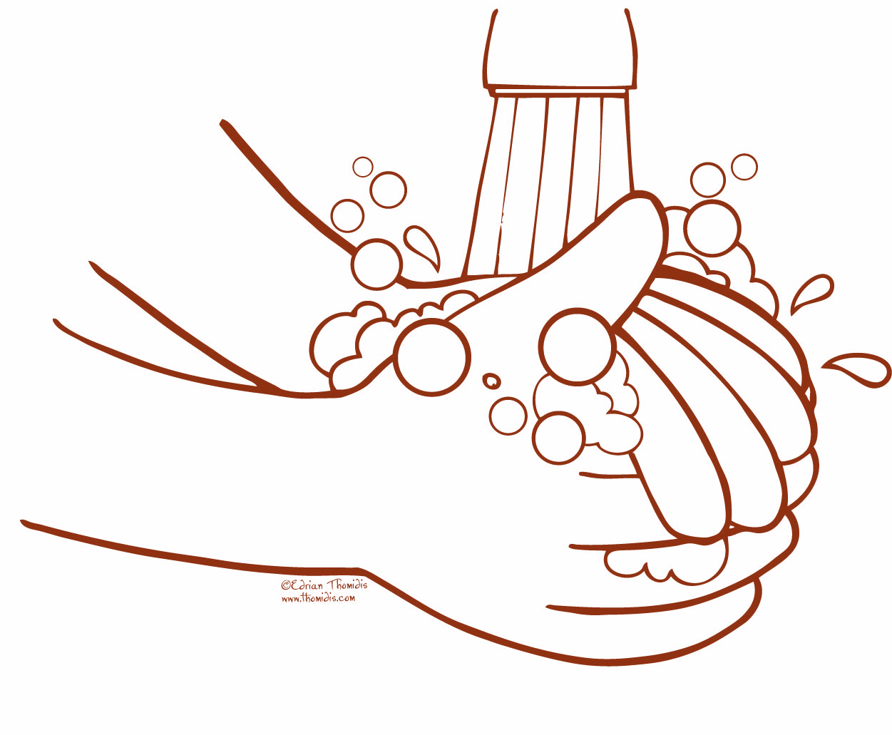
Les précautions standards comprennent…
L’hygiène des mains
Notes:
Demander aux participants pourquoi le lavage des mains est important.
Demander aux participants quand ils doivent se laver les mains ?
Noter si les indications suivantes sont couvertes :
 Avant et après tout contact direct avec des patients et entre patients, qu’il y ait eu port de gants ou non.
 Immédiatement après que les gants sont retirés.
 Avant de manipuler un dispositif invasif.
 Après avoir touché du sang, des fluides corporels, des sécrétions, des excrétions, une peau non-intacte et des instruments contaminés, même en cas de port de gants.
 Pendant l’administration de soins à un patient, lors du passage d’un site contaminé vers un site propre du corps du patient.
 Après un contact avec des objets inamimés à proximité immédiate du patient.
Expliquer que l’hygiène des mains :
Est l’intervention la plus importante pour éviter que le prestataire soit infecté de même que pour prévenir la contamination croisée (par ex., de personne à personne ou d’un objet contaminé à une personne) et doit être mise en œuvre au moment recommandé pendant les soins administrés aux patients en ayant recours à la bonne technique.
Implique que les agents de santé se lavent les mains, avant, après et à des moments précis pendant les soins administrés aux patients quand ils assurent des soins.
Est l’intervention la plus importante pour prévenir la transmission des infections (par ex. de personne à personne ou d’objet contaminé à une personne). Elle prévient aussi la propagation d’organismes mutirésistants et d’épidémies.
Doivent être appliquées systématiquement au moment recommandé pendant les soins administrés aux patients à l’aide de savon et d’eau et de gel hydroalcoolique et avec une technique qui élimine des micro-organismes des mains.
Demander aux participants quelles sont les bonnes pratiques pour l’hygiène des mains ?
Le but du lavage de mains de routine dans les soins est de mécaniquement retirer les saletés et les matières organiques des mains à l’aide de savon et d’eau.
Le lavage correct des mains nécessite du savon qui est frotté sur toutes les surfaces de la main, suivi d’un rinçage etd’un séchage minutieux.
Il doit être effectué systématiquement au moment recommandé pendant les soins administrés aux patients à l’aide de savon et d’eau et de gel hydroalcoolique et avec une technique qui élimine efficacement les micro-organismes. Dans les situations de crise dans lesquelles il n’y a pas ou il y a peu d’eau courante avec savon, le gel hydroalcoolique doit être mis à disposition.
Le gel hydroalcoolique s’est avéré être plus efficace pour l’hygiène standard des mains que les savons classiques antimicrobiens. Cependant, quand les mains sont visiblement sales alors le lavage des mains avec du savon et de l’eau est recommandé avant l’utilisation du gel hydroalcoolique.
Dire aux participants de passer en revue les étapes du lavage de mains et le frottage des mains avec un gel hydroalcoolique. Ils pourront pratiquer l’hygiène des mains aux postes de compétences plus tard dans la journée.

Slide 60
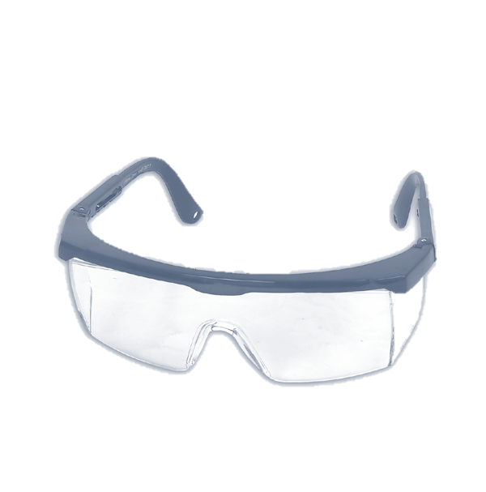
Équipements de protection individuelle (EPI)
Les EPI sont utilisés seuls ou en combinaison par les agents de santé pour protéger les membranes de muqueuse, les voies aériennes, la peau et les vêtements face aux agents nocifs ou infectieux.
Les EPI peuvent aussi être utilisés par les patients infectieux pour prévenir la propagation des infections.
Crédit photo : Indian tradebird.com (internet)
Notes:
Expliquer que les EPI sont des barrières de protection personnelle recommandées pour protéger les agents de santé face à des dangers graves dans l’environnement des soins de santé. Pour être efficaces, les EPI doivent être disponibles, fournir une protection adaptée, être utilisés correctement, et être utilisés dans les situations qui conviennent. Dans les établissements de santé aux ressources limitées, la mise à disposition d’EPI pour l’établissement de santé doit être une priorité.
L’utilisation d’EPI repose sur l’évaluation par un agent de santé du risque probable de contact avec des matières potentiellement infectieuses pendant chaque tâche. Les EPI doivent être choisis par un agent de santé en fonction du risque évalué. Le risque n’est pas basé sur l’apparence, les caractéristiques ou le diagnostic du patient, mais plutôt sur la possibilité que l’agent de santé entre en contact avec du sang, des fluides corporels, des peaux non-intactes et des membranes muqueuses.
Il inclut l’utilisation d’un bonnet, de gants, de lunettes de protection, de blouses, de masques, de chaussures à bouts fermés, etc.

Slide 61
Traitement des instruments
La décontamination d’instruments usés dans 0,5% de solution chlorée n’est plus recommandée par l’OMS
Nettoyage au point d’utilisation : Immédiatement après l’utilisation
Nettoyage : Retire un certain nombre de micro-organismes et d’autres matières organiques ou non-organiques
Désinfection de haut niveau (DHN) : Élimine tous les organismes (bactéries, virus, champignons et parasites) surtout certaines endospores
Stérilisation : Élimine tous les organismes y compris les endospores bactériennes
Conservation des instruments DHN ou stérilisés
Notes:
Expliquer les différentes étapes de traitement des instruments :
Le nettoyage au point d’usage à la fin de l’intervention est une étape essentielle du retraitement des instruments et une étape qui est négligée. Le nettoyage des instruments utilisés au point d’utilisation avec un chiffon humide limitera le séchage de fluides et de tissus corporels adhérant aux instruments. Une fois qu’ils sèchent sur les instruments, il est difficile de les retirer, surtout si le sang est entré dans les charnières, les prises ou les lumens.
Le nettoyage et le rinçage sont les étapes les plus importantes du retraitement des instruments réutilisables. Le nettoyage élimine un certain nombre de micro-organismes et d’autres matières organiques ou inorganiques. Des études ont montré que le lavage manuel minutieux abouti à une réduction de 4 log 10 (99,99%) de charge microbienne sur les instruments (Rutala et Weber 2004).
La désinfection de haut-niveau (DHN) est indiquée pour le traitement des instruments et des dispositifs médicaux qui entrent en contact avec une peau non-intacte et des membranes muqueuses. Dans les contextes à faibles ressources dépouruves d’installations pour la stérilisation, la DHN est acceptable.
La stérilisation est la méthode préférée indiquée pour le traitement des instruments et équipements qui entrent en contact avec les zones stériles du corps, notamment le système vasculaire. Tous les micro-organismes, y compris les endospores sont éliminés par la stérilisation.
Enfin, il est important de conserver les instruments DHN/stériles dans un lieu sec et propre.

Slide 62
Principes du nettoyage
Définition du nettoyage : L’élimination physique de matières étrangères (par ex., poussière, saletés) et matières organiques (par ex., sang, sécrétions, excrétions, micro-organismes). Le nettoyage physique élimine les micro-organismes plutôt que de les tuer. Il est effectué via l’utilisation d’eau, de détergents et d’action mécanique.
Toujours veiller à nettoyer des équipements de soins destinés aux patients entre chaque utilisation avec un patient.
Le cas échéant, réserver des fournitures de nettoyage dans les zones à hauts risques (par ex. isolement, salles d’accouchement ou salles d’opération).
Les fournitures de nettoyage pour isolement doivent être conservées et uniquement utilisées dans les zones/salles d’isolement.
CDC et ICAN. Best Practices for Environmental Cleaning in Healthcare Facilities in Resource-Limited Settings. Atlanta, GA: Département américain de services de santé et humains, CDC; Le Cap, Afrique du Sud : Infection Control Africa Network; 2019. Accessible via : https://www.cdc.gov/hai/prevent/resource-limited/index.html and http://www.icanetwork.co.za/icanguideline2019/
Notes:
Expliquer le processus de nettoyage :
Transporter avec précaution les instruments pré-nettoyés du point d’utilisation à la zone de traitement.
Nettoyer minutieusement les instruments avec une brosse, à l’aide d’eau et de savon liquide ou de détergent.
Pendant le nettoyage, porter les EPI adaptés comme les gants de protection, un masque, des protections visuelles, un tablier en plastique.
Rincer et sécher les éléments.

Slide 63
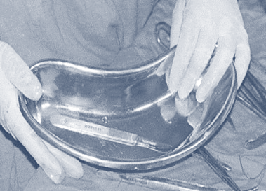
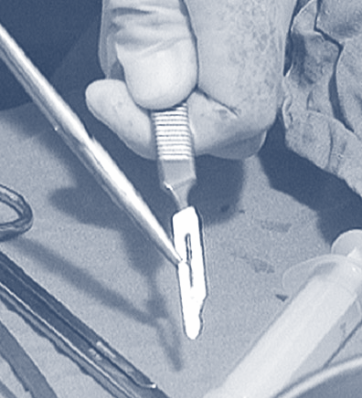
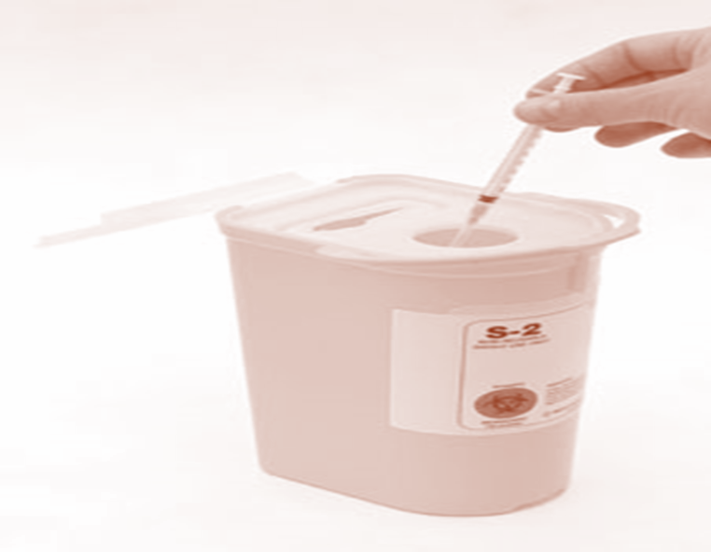
Manipuler les objets tranchants
Notes:
Demander : Pourquoi est-il important d’éliminer les objets tranchants en toute sécurité ? Qu’est-ce qui peut arriver si vous êtes piqué ?
Expliquer qu’environ 1 agent de santé sur 300 accidentellement touchés par une aiguille provenant d’une personne séropositive est infecté. Mais pour l’hépatite B, les probabilités peuvent aller jusqu’à un agent sur 3 si l’agent n’a pas été vacciné.
Lors de la manipulation des aiguilles et objets tranchants, les précautions standards recommandent aux agents de santé de :
Discuter et convenir d’un plan pour la manipulation d’objets tranchants avant l’intervention.
Utilisation d’une zone sécurisée ou neutre pour passer les objets tranchants.
Savoir que même le fait de dire « passer » ou « objets tranchants » lors du passage d’objets tranchants pendant les interventions chirurgicales peut empêcher les blessures. Il s’agit de communiquer efficacement en temps qu’équipe.
Éviter les blessures causées par les objets tranchants et les aiguilles.
Éliminer tous les éléments avec précaution près du point d’utilisation dans une boîte anti-perforation.

Slide 64
Que devez-vous faire si vous êtes piqué ou blessé par une aiguille ou autre objet tranchant ?
Encourager le saignement de la blessure, idéalement en la tenant sous de l’eau courante
Laver la blessure à l’aide d’eau courante et de beaucoup de savon
Ne pas frotter la blessure pendant que vous la nettoyez
Ne pas sucer la blessure
Sécher la blessure et la couvrir avec un pansement étanche
En cas de risque élevé d’infection par le VIH, envisager un traitement appelé PPE.
Notes:
Demander : Que devez-vous faire si vous êtes piqué ou blessé par d’autres objets tranchants ? Écrire les réponses sur le tableau à feuilles mobiles.
Montrer la diapositive et passer en revue les étapes relatives à une blessure par piqûre par une aiguille/objet tranchant.

Slide 65
Les 7 étapes des injections sécurisées
7 ÉTAPES
1. Espace de travail propre
2. Hygiène des mains
3. Seringues de sécurité stériles
4. Flacon stérile de médicament et de diluant
5. Nettoyage et antisepsie de la peau
6. Collecte adéqaute des objects tranchants
7. Gestion adéquate des déchets
Organisation mondiale de la Santé. Advanced Infection Prevention and Control Training: Injection Safety and Safe Injection Practices: Student Handbook
Notes:
Dire aux participants qu’il est important de suivre ces 7 étapes lorsqu’ils administrent une injection, pour leur sécurité et la sécurité de la cliente.
Parler des objets tranchants jetables :
Étape 1: Placer toutes les aiguilles et autres objets tranchants dans un container anti-perforation immédiatement après les avoir utilisés.
Étape 2 : Quand votre récipient pour objets tranchants à éliminer est aux trois-quarts plein (3/4), appliquer les directives de votre hôpital pour vous débarrasser du récipient.

Slide 66
Désinfection de haut niveau (DHN) et stérilisation
La DHN est un processus qui tue tous les micro-organismes mais pas nécessairement un nombre élevé de spores bactériennes.
Elle consiste à tremper des éléments dans des produits chimiques classés comme des désinfectants de haut niveau : 0,55% d’ortho-phthalaldéhyde, 2% de glutaraldéhyde ou 7,5 % de peroxyde d’hydrogène. Bien rincer avec de l’eau DHN et refroidir avant l’utilisation.
Ou en faisant bouillir ou en stérilisant par la vapeur pendant la durée qui convient (20 minutes).
La stérilisation est le processus utilisé pour rendre un article exempt de micro-organismes viables, y compris les spores.
Plus généralement, les instruments et les gants sont stérilisés dans un autoclave à vapeur à 121°C et 106kPa pendant 20 minutes pour des instruments non emballés et pendant 30 minutes pour des instruments emballés.
Notes:
Expliquer que dans les contextes à faibles ressources, la DHN est la pratique recommandée pour les interventions telles que l’insertion du DIU. Elle est effectuée soit :
En faisant bouillir les instruments pendant 20 minutes dans une bouillotte ou un récipient avec un couvercle hermétique. Noter que le chronométrage doit être commencé à partir du point d’ébullition et aucun instrument ne doit être ajouté ou retiré après cela. Ce processus tue presque tous les organismes sauf les endospores.
La stérilisation par vapeur utilise de la vapeur saturée sous pression, pour une période précise et à une température spécifique pour stériliser les équipements et instruments. En général, les paramètres requis comprennent la température de 121°C (250°F) à 106 kPa (15,4 livres/pouces2, également appelé psi-livre par pouce au carré) de pression pendant 20 minutes pour les instruments non emballés et 30 minutes pour les instruments emballés.

Slide 67
Nettoyage des surfaces et des éléments
Porter des gants jetables pour nettoyer et désinfecter des surfaces.
Nettoyer les surfaces à l’aide de savon et d’eau, ensuite utiliser un désinfectant.
Le nettoyage avec du savon et de l’eau réduit le nombre de microbes, la quantité de saletés et d’impuretés sur la surface.
Pratiquer le nettoyage de routine des surfaces fréquemment touchées.
Un nettoyage et une désinfection plus fréquents peuvent être nécessaires en fonction du niveau d’utilisation.
Dans les hôpitaux, les surfaces et les objets comprennent essentiellement le comptoir d’enregistrement des patients, les pharmacies, les sièges des patients en ambulatoire, les portes, les sièges, l’arrière des murs, les toilettes, les réservoirs d’eau et les points de contact dans les services situés à l’intérieur.

Slide 68
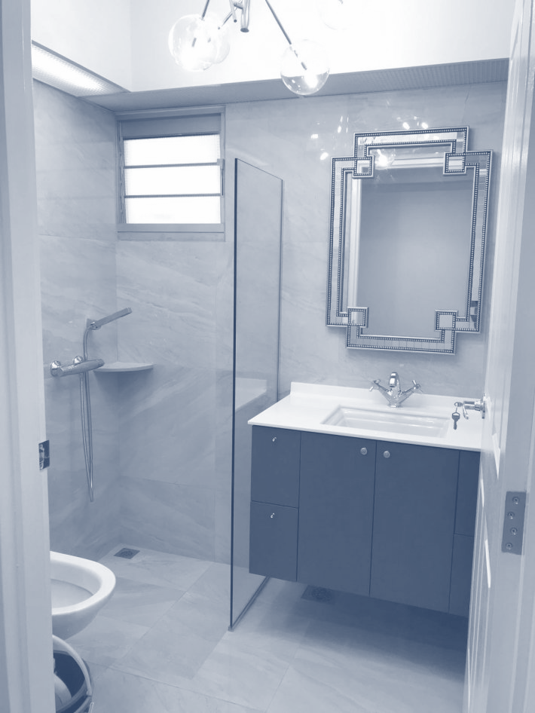
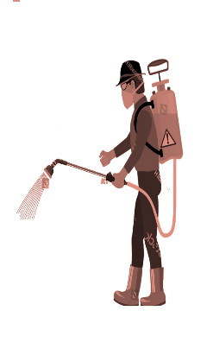
Désinfection des surfaces
Des solutions d’eau de javel diluées peuvent aussi être utilisées pour les surfaces.
Ne jamais mélanger l’eau de javel avec de l’ammoniaque ou tout autre nettoyant.
Pour fabriquer une eau de javel 0,5% à partir de 5% de javel, mélanger 1 mesure d’eau de javel avec 9 mesures d’eau.
Pour fabriquer une eau de javel 0,1% à partir de 5% de javel, mélanger 1 mesure d’eau de javel avec 49 mesures d’eau.
L’eau de javel sera efficace pour la désinfection pour une durée maximale de 24 heures. Préparer une solution chaque jour.
Notes:
Expliquer que des zones d’un établissement de santé sont différentes en termes de niveau de contamination microbienne et de risque de transmission de microbes présents sur les surfaces environnementales. Les solutions et techniques de nettoyage choisies doivent être déterminées par les besoins de chaque zone spécifique de l’établissement de santé. Des choix adaptés aident à prévenir la transmission de micro-organismes des surfaces aux patients et à réduire la quantité de fournitures nécessaires (Rutala et al. 2008).
Le produit de nettoyage doit rester humide sur la surface nettoyée pour que le désinfectant tue les micro-organismes ciblés.
La durée de contact varie en fonction du type de produit de nettoyage et les micro-organismes ciblés (par ex., bactéries, virus, mycobactéries, spores). À utiliser dans les établissements de santé, la durée de contact pour l’organisme qui est le plus difficile à tuer est systématiquement adaptée.
Dans les établissements de santé, les programmes de nettoyage environnemental doivent être notés et faire l’objet d’un suivi à des fins de conformité. (CDC 2003)
Référence : Cureless, Melanie S., Chandrakant S. Ruparelia, Elizabeth Thompson, et Polly A. Trexler. Infection Prevention and Control : Reference Manual for Health Care Facilities with Limited Resources. Baltimore, Maryland : Jhpiego, 2018.

Slide 69
Comment fabriquer une solution de chlore à 0,5%
Notes:
Source : https://www.cdc.gov/coronavirus/2019-ncov/downloads/make-chlorine-solution.pdf
Comment fabriquer une solution chlorine à 0,1% pour désinfecter les surfaces dans les services de santé
Utiliser 0,1% (1000 ppm) de solution chlorée pour désfincter fréquemment les surfaces et les éléments touchés.
Fabriquer une solution chlorée chaque jour. Jeter les restes de solution de la veille.
Appliquer seulement une des instructions suivantes 2a ou 2b ou 2c
Veiller à bien porter les EPI requis.
À partir d’eau de javel (5%) OU de HTH OU de poudre de chlore (35%)
2a. 400 ml d’eau de javel 5% 20 litres d’eau
Verser 400 ml d’eau de javel dans un seau de 20 litres, ensuite le remplir d’eau jusqu’à la marque des 20 litres (ou verser 1 mesure d’eau de javel et 49 mesures d’eau pour n’importe quel volume).
2b. 2 cuillères à soupe de HTH 20 litres d’eau
Ajouter DEUX cuillères à soupe (30g) de solution concentrée d’hypochlorite (HTH) (70%) à 20 litres d’eau dans un seau.
2c. 4 cuillères à soupe de poudre de chlore 20 litres d’eau
Ajouter QUATRE cuillères à soupe (60g) de poudre de chlore (35%) à 20 litres d’eau dans un seau.
3. 10 secondes
Bien remuer pendant 10 secondes ou jusqu’à ce que la poudre/granulés de chlore se soient dissouts,
4. 30 minutes
Attendre 30 minutes avant de commencer l’utilisation.
5. 0,1% de solution chlorée – Désinfection
Étiqueter le seau avec la mention « 0,1% de solution chlorée – Désinfection. »
6. 0,1% de solution chlorée – Désinfection
Couvrir le seau avec un couvercle. Ne pas entreposer à la lumière directe du soleil.
Fournitures nécessaires
Cuillère à soupe Verre mesureur Seau avec couvercle et robinet Eau 5% d’eau de javel ou 70% de HTH ou 35% de poudre de chlore Bâton pour remuer Étiquette
AVERTISSEMENT
Ne pas mélanger la solution chlorée avec d’autres produits détergents.

Slide 70
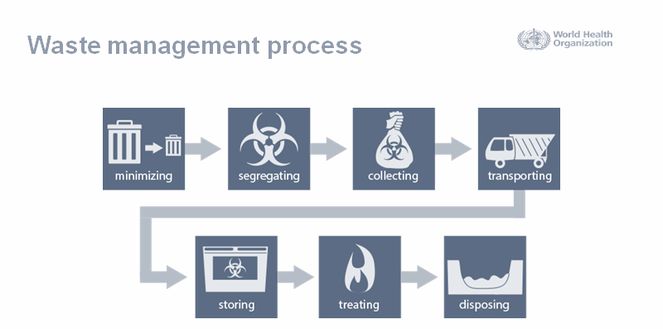
Processus de gestion des déchets
Réduire
Séparer
Collecter
Transporter
Entreposer
Traiter
Éliminer
Notes:
Processus de gestion des déchets Organisation mondiale de la Santé
Réduire => Séparer => Collecter =>Transporter => Entreposer =>Traiter => Éliminer
Faire un brainstorming avec les participants sur les types de déchets générés après une intervention médicale de routine. Veiller à ce qu’ils couvrent : les déchets médicaux ou infectieux, les produits chimiques, les déchets ordinaires (non médicaux) et les objets tranchants. Faire un brainstorming sur les exemples de chaque.
Demander aux participants comment les déchets peuvent être gérés dans leurs établissements du moment où ils sont générés à leur élimination finale.

Slide 71
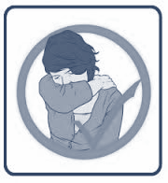
Hygiène respiratoire
Notes:
Expliquer que l’hygiène respiratoire implique de maintenir une distance d’au moins 1 mètre avec les autres individus dans les salles d’attente communes, de couvrir sa bouche/son nez quand on éternue/tousse, et de pratiquer l’hygiène des mains après s’être sali les mains avec des sécrétions respiratoires.

Slide 72
Précautions standards pendant la prestation de services liés aux MLDA
1
2
3
4
5
EPI adapté lors de la mise à disposition de MLDA
Utiliser des instruments et matériaux DHN ou stériles
Hygiène des mains et technique aseptique
Technique « sans toucher » pour l’insertion du DIU
Manipulation correcte des objets tranchants et élimination des déchets contaminés
Faire en sorte :
Que la table et le matelas soient prêts ou dépourvus de poussière
Que les emballages de DIU, d’implants ne soient pas ouverts ou endommagés
De se laver les mains à l’eau et au savon avant et après chaque intervention
D’utiliser la technique « sans toucher »
Notes:
Expliquer qu’il est très important d’être prudent lors de l’insertion ou du retrait de n’importe quelle méthode contraceptive réversibles à longue durée d'action et de suivre les pratiques recommandées en matière de prévention des infections. Les clientes qui se présentent pour ces services sont en bonne santé. Si vous n’appliquez pas les pratiques de prévention des infections, il se peut qu’elles soient infectées et qu’elles tombent malades.
Demander aux participants de faire un brainstorming sur les précautions standards à adopter pendant la prestation de services liés aux méthodes contraceptives réversibles à longue durée d'action. Noter les points sur le tableau à feuilles mobiles.
Demander pourquoi il est important de suivre les pratiques de prévention des infections de la mise à disposition des méthodes contraceptives réversibles à longue durée d'action.
Les clientes qui viennent pour ces services sont en bonne santé mais si vous n’appliquez pas les pratiques de prévention des infections, il se peut qu’elles soient infectées et qu’elles tombent malades.

Slide 73
Exigences de gants pour l’insertion et le retrait du DIU ou d’implants
Tâche ou activité | Des gants sont-ils nécessaires ? | Gants préférés
Examen pelvien (si nécessaire) | Oui | De nouveaux gants d’examen propres
Insertion/retrait du DIU d’intervalle (technique « sans toucher) | Oui | De nouveaux gants d’examen propres
DIU post-partum | Oui | DHN/stérile
Insertion et retrait d’implants
Insertion de deux tiges | Oui | Stériles chirurgicaux
Insertion d’une tige | Oui | De nouveaux gants d’examen propres
Retrait (une tige et deux tiges) | Oui | Stériles chirurgicaux
Manipuler et nettoyer les instruments | Oui | De protection
Manipulation de déchets contaminés | Oui | De protection
Nettoyer les éclaboussures de sang ou de fluides corporels | Oui | De protection
Source : Programme USAID pour la survie de la mère et de l'enfant (MCSP), et Jhpiego. Long-Acting Reversible Contraception (LARC) Learning Resource Package, 2017.
Notes:
Demander : Pourquoi portons-nous des gants ? Expliquer qu’il a été prouvé que les gants protègent les mains du personnel des établissements de santé face à la contamination par des matières infectieuses et protègent les patients contre les micro-organismes qui se trouvent sur les mains des agents de santé. Les gants sont la barrière physique la plus importante pour prévenir la propagation de l’infection.
Il existe trois types de gants à utiliser dans les établissements de santé :
Les gants chirurgicaux stériles sont utilisés lors d’interventions médicales invasives ou chirurgicales quand la stérilité est nécessaire.
Les gants d’examen, à la fois stériles et propres, sont utilisés par les agents de santé pour se protéger eux-mêmes et les patients du sang et des fluides corporels lors de soins de routine administrés aux patients.
Les gants de protection ou épais sont portés pour le traitement des instruments, le nettoyage des équipements et d’autres éléments, le nettoyage environnemental, la manipulation du linge souillé et des déchets contaminés pour garder les gants d’examen pour les soins administrés aux patients.
L’insertion et le retrait du DIU et d’implants sont des interventions mineures. Utiliser des gants chirurgicaux stériles seulement si vous insérez un implant à deux-tiges ou si vous retirez un implant car cela implique une incision de la peau et la manipulation de tissus. Les EPI recommandés pour l’accouchement vaginal normal sont utilisés pendant l’insertion du DIU post-partum.

Slide 74
Prévention des infections pendant l’insertion et le retrait du DIU
Technique d’insertion adéquate
Appliquer les procédures adéquates de prévention des infections
Utiliser des instruments hautement désinfectés ou stériles
Utiliser un nouveau DIU, pré-stérilisé qui est emballé avec son tube inserteur
La technique « sans toucher » est la plus sécurisée pour l’insertion
L’administration de routine d’antibiotiques n’est généralement pas recommandée.
Notes:
Expliquer que la prévention des infections (PI) pendant l’insertion et le retrait du DIU implique l’utilisation d’une technique aseptique et le respect des pratiques de PI pendant les interventions pour minimiser les risques d’infection post-intervention.
Source : Organisation mondiale de la Santé, Reproductive Health and Research, et K4Health. Family Planning: A Global Handbook for Providers., 2022. https://fphandbook.org/.

Slide 75
Technique « sans toucher » pour l’insertion du DIU
Charger le DIU dans le tube inserteur pendant que le DIU est toujours dans le paquet stérile, pour éviter de toucher le DIU directement
Nettoyer les col de l’utérus soigneusement avec un antiseptique avant l’insertion du DIU
Prendre soin de ne pas toucher la paroi vaginale ou les valves du spéculum avec la sonde utérine ou le tube inserteur du DIU
Passer la sonde utérine et le tube inserteur du DIU par le canal cervical, seulement une fois chacun
Notes:
Demander ce qu’est la technique « sans toucher » ? La technique « sans toucher » est la plus sécurisée pour l’insertion. Cela suppose de ne pas laisser le DIU chargé ou la sonde utérine toucher des surfaces non stériles (par ex., les mains, le spéculum, le vagin, la table). La technique « sans toucher » implique de :
Charger les DIU dans le tube inserteur pendant que le DIU est toujours dans le paquet stérile, pour éviter de toucher le DIU directement
Nettoyer les col de l’utérus à fond avec un antiseptique avant l’insertion du DIU
Prendre soin de ne pas toucher la paroi vaginale ou les valves du spéculum avec la sonde utérine ou le tube inserteur du DIU
Passer la sonde utérine et le tube inserteur du DIU par le canal cervical, seulement une fois chacun
Source : Organisation mondiale de la Santé, Reproductive Health and Research, et K4Health. Family Planning: A Global Handbook for Providers., 2022. https://fphandbook.org/.

Slide 76
Prévention des infections pendant l’insertion et le retrait du DIU
Appliquer les procédures adéquates dePI.
Utiliser une technique aseptique pendant toutes les interventions.
Respect des pratiques et précautions standards en matière de PI.
Préparer un plateau d’instruments propres et ouvrir le paquet d’instruments stériles sans toucher les instruments ou d’autres éléments.
Jadelle : Ouvrir avec précaution le sachet stérile contenant les tiges en écartant les feuilles du sachet et, sans toucher les tiges, en les laissant tomber dans une cupule ou un bol stérile.
Implanon NXT : Retirer l’applicateur stérile avec l’implant pré-chargé du paquet en lui permettant de tomber sur le plateau stérile sans le toucher.
Notes:
Source : USAID, Organisation mondiale de la Santé et Fonds des Nations
Unies pour la population. Training Resource Package for Family Planning. https://www.fptraining.org.
Ouvrez soigneusement le sachet stérile contenant les tiges en écartant les feuilles du sachet et, sans toucher les tiges, en les laissant tomber dans une cupule ou un bol stérile.

Slide 77
Prévention des infections pendant l’insertion et le retrait des implants (Suite)
Nettoyer le site d’intervention à fond avec un coton ou une compresse trempée dans une solution antiseptique et tenu par des forceps stériles ou hautement désinfectés.
Implant à deux tiges : Veiller à ce que les extrémités des tiges les plus proches de l’incision ne soient pas trop près (pas moins de 5 mm) de l’incision. Si l’extrémité de la tige dépasse ou est trop près de l’incision, il faut la retirer et la réinsérer soigneusement dans la bonne position.
Implanon NXT : Si la tige tombe accidentellement de l’aiguille ou si elle est contaminée, utiliser un nouvel applicateur stérile.
La décontamination d’instruments utilisés dans 0,5% de solution chlorée n’est plus recommandée (OMS, 2016)
Notes:
Expliquer que l’insertion et le retrait de tige/tiges sont des interventions chirurgicales mineures et que les procédures de prévention des infections (PI) doivent être appliquées avec chaque cliente. La PI pendant l’insertion et le retrait de DIU implique l’utilisation d’une technique aseptique pendant les interventions. Le respect des pratiques de PI minimise les possibilités d’infections transmises par le sang comme le VIH, l’hépatite B et des infections au niveau du site d’insertion qui peuvent conduire à un retrait prématuré ou à l’expulsion spontanée de la tige/des tiges. Les instruments réutilisables comme les scalpels et les aiguilles, sont nettoyés à fond, séchés et ensuite traités par stérilisation dans un autoclave ou désinfecté à haut niveau.
Expliquer que le trempage des instruments dans une solution chlorée à 0,5% ou tout autre désinfectant avant le nettoyage n’est pas recommandé pour les raisons suivantes :
Il peut endommager/corroder les instruments
Le désinfectant peut être inactivé par le sang et les fluides corporels qui pourraient devenir une source de contamination microbienne et de formation d’un biofilm
Le transport d’éléments contaminés trempés dans un désinfectant chimique vers une zone de décontamination représente un risque pour les agents de soins et aboutit à une manipulation inappropriée et à des dommages accidentels
Il peut contribuer au développement d’une résistance antimicrobienne aux désinfectants (OMS, 2016)
Références : Organisation mondiale de la Santé et Organisation panaméricaine de la Santé. « Decontamination and Reprocessing of Medical Devices for Health-Care Facilities, » 2016. https://apps.who.int/iris/handle/10665/250232 et Caston-Gaa, Anne, et Chandrakant S. Ruparelia. « Module 6. Processing Surgical Instruments and Medical Devices » dans Infection Prevention and Control. Johns Hopkins Medicine et Jhpiego, 2018.

Slide 78
La prévention et le contrôle des infections concernent tout le monde
Impliquer tous les membres de l’équipe de l’établissement
Créer une équipe de prévention et de contrôle des infections (PCI) et attribuer les responsabilités
Définir des directives/normes/protocoles clairs
Mettre en œuvre les protocoles, les directives et les procédures standards de PCI
Veiller à ce que tous les membres du personnel soient formés aux directives PCI et à l’utilisation des EPI
Mesurer et suivre les progrès
Célébrer vos succès

Slide 79
SESSION 10 : PRENDRE EN CHARGE LES EFFETS SECONDAIRES ET LES COMPLICATIONS POTENTIELLES, CONTRER LES MYTHES ET RUMEURS SUR LES MLDA
Unité 3

Slide 80
Objectifs de la session 10
À la fin de cette session les participants seront capables de :
Prendre en charge les effets secondaires courants et les éventuelles complications avec les MLDA.
(Dissiper les rumeurs et les idées fausses liées aux DIU et aux implants.)
Notes:
Avant de passer à la prochaine diapositive, demander aux participants de décrire les effets secondaires courants subis par les femmes qui utilisent un DIU. Noter des réponses brèves sur le tableau à feuilles mobiles avant de révéler les réponses qui figurent sur la diapositive suivante.
Demander : Pourquoi il est important d’expliquer les effets secondaires pendant les séances de conseil.

Slide 81
Comment prodiguer des conseils sur les effets secondaires
Avant l’insertion, décrire les effets secondaires courants de la méthode :
Des changements peuvent survenir dans les cycles de saignement y compris :
Des règles plus abondantes et/ou prolongées
Moins ou pas de saignement (aménorrhée surtout observée avec les DIU hormonaux)
Pertes entre les règles
Crampes menstruelles - plus de crampes ou crampes plus longues
Expliquer que les effets secondaires :
Ne sont pas des signes de maladie.
S’atténuent généralement dans les 3-6 premiers mois.
Encourager la cliente à revenir si elle a des questions ou préoccupations
Si la cliente ne peut pas tolérer les effets secondaires, un traitement ou l’interruption de la méthode peuvent s’avérer nécessaire.
Notes:
Demander : Savez-vous que les conseils adaptés aux clientes à propos des effets secondaires auxquels il faut s’attendre augmentent les taux de poursuite ?
Expliquer qu’il est important de préparer les femmes par rapport aux effets secondaires attendus pendant les premières séances de conseil avant l’insertion de la méthode. Rassurer la cliente sur le fait que ces effets secondaires sont modérés et nécessitent généralement peu ou pas de traitement. La cliente peut revenir au centre de santé à tout moment pour n’importe quel problème.
Les conseils adaptés au moment de l’insertion augmentent de manière significative le taux de poursuite
Les effets secondaires ne sont pas un signe de maladie, et ils disparaissent après un certain temps
Cependant, si les effets secondaires gênent la cliente, alors la méthode doit être interrompue
D’autres effets secondaires rencontrés avec les méthodes hormonales comprennent les maux de tête, la sensibilité des seins, l’acné, la prise de poids et la sensibilité abdominale.

Slide 82
Effets secondaires courants du DIU
Si la cliente choisit cette méthode, il se peut qu’elle subisse des effets secondaires. Ce ne sont généralement pas des signes de maladie. En général, les symptômes s’atténuent après quelques mois.
Crampes pendant plusieurs jours
Règles plus longues ou plus abondantes
Pertes pendant quelques semaines
Saignements ou pertes entre les règles
Plus de crampes pendant les règles
Notes:
Expliquer que cette diapositive concerne les effets secondaires du Cu T 380 (le cas échéant et en cas d’utilisation du DIU-LNG est courante, des informations supplémentaires auxquelles on peut accéder facilement par le FP TRP https://www.fptraining.org/) peuvent s’avérer nécessaires.
Pour le Cu T 380 A, quelques effets secondaires peuvent survenir, essentiellement des changements dans les saignements au cours des 3-6 premiers mois. Les clientes peuvent venir au centre médical si les effets secondaires sont sévères ou inquiétants. La cliente a le droit de se faire retirer la méthode si elle n’est pas satisfaite.
Comparer les effets secondaires énumérés sur cette diapositive créée par les participants auparavant. Demander aux participants de lire Prendre en charge les effets secondaires et les complications éventuelles des DIU et Prendre en charge les effets secondaire et complcations éventuelles des implants dans leurs cahiers.
Référence : Organisation mondiale de la Santé, Reproductive Health and Research, Johns Hopkins University, et Center for Communication Programs. Decision-Making Tool for Family Planning Clients and Providers, 2005.

Slide 83
Prise en charge des effets secondaires courants des DIU
Effets secondaires | Prise en charge
Saignements légers < 3 mois | Rassurer, comprimés de fer et d’acide folique
Saignements abondants (qui durent deux fois plus longtemps ou sont deux fois plus abondants que la normale) | Orienter pour une évaluation plus poussée et comprimé d’acide tranexamique 500 mg 3 fois par jour (total de 1500 mg chaque jour) pendant 3 jours, supplément de faire et acide folique OU comprimé d’ibuprofène 400 mg deux fois par jour pendant 5 jours et réconfort
Saignements irréguliers | Réconforter la cliente Prescrire des comprimés d’ibuprofène 400 mg à prendre deux fois par jor pendant cinq jours au cas où les saignements saignements irréguliers commencent
Les saignements sont gênants | Retirer le DIU et conseiller par rapport à d’autres méthodes
Crampes et douleurs | Exclure toute cause de douleurs comme les infections ou les perforations Donner des comprimés de paracétamol ou AINS
Notes:
Expliquer que les effets secondaires doivent être pris en charge en fonction des observations. Si les saignements sont légers et surviennent moins de 3 mois après l’insertion et s’il n’y a aucune preuve de pathologie ou grossesse, rassurer la cliente quant au fait que ce n’est pas grave et qu’ils s’atténuent généralement tout seul. Donner des comprimés de fer et d’acide folique à la cliente pendant un mois.
Si les saignements mensuels durent deux fois plus longtemps ou sont deux fois plus abondants que d’habitude, orienter la cliente vers un médecin ou un spécialiste pour une évaluation plus poussée et un traitement.
Pour un soulagement modeste des symptômes, donner des comprimés d’acide tranexamique 1500 mg 3 fois par jour ou des Anti-Inflammatoires Non-Stéroïdiens (AINS) pendant 5 jours. Si les saignements mensuels ont continué au-delà de 3 à 6 mois après l’insertion du DIU et un problème gynécologique est suspecté, orienter la cliente vers un médecin ou un spécialiste pour une évaluation plus poussée et un traitement.
Orienter les participants vers Prendre en charge les effets secondaires et les complications potentielles des DIU pour plus d’informations.

Slide 84
Complications potentielles du DIU : Perforation utérine
Les complications sont rares et surviennent généralement à cause du manque d’expérience du professionnel de la santé
Perforation utérine (rare) :
Survient rarement (<1,5/1 000 cas)
Survient généralement pendant l’insertion
Les complications graves liées à une perforation sont rares
Une intervention chirurgicale est rarement requise
Se guérit généralement sans traitement
Notes:
Expliquer que les complications liées aux DIU sont rares. Elles surviennent généralement pendant l’insertion et s’il est inséré par une personne inexpérimentée. En cas de suspicion de perforation, la cliente doit être observée étroitement et prise en charge immédiatement. En cas de gravité, orienter la cliente vers un expert si cela nécessite une intervention chirurgicale.
Expliquer à la cliente que les complications sont rares et causées par l’incompétence ou la négligence.
Conseiller les participants de ne jamais cacher les complications, de toujours informer la cliente et de faire un suivi étroit.
La perforation utérine est rare. Le suivi étroit de la cliente présentant une perforation diagnostiquée est très important.

Slide 85
Complications potientielles liées au DIU : Infection
Infection (rare)
Risque minime (moins de 1 %)
Pas due au DIU lui-même, mais au manque d'asepsie pendant l'insertion
En cas de suspicion de maladie inflammatoire pelvienne (MIP), traiter avec des antibiotiques pour la gonorrhée, la chlamydia et l’infection bactérienne anaérobie et orienter en vue d’un traitement
Il n’est pas nécessaire de retirer le DIU pendant un traitement antibiotique
Notes:
Expliquer que si le prestataire de services applique de bonnes pratiques en matière d’infection, les probabilités d’infection sont très faibles. Le DIU ne cause pas d’infection. L’infection s’explique par de mauvaises pratiques de prévention des infections. Pendant les séances de conseil, la cliente doit être informée des signes avant-coureurs (« DOULEURS ») et conseillée de revenir immédiatement si elle ne se sent pas bien ou si elle a de la fièvre avec des frissons (signe d’infection).
Les probabilités d’infection avec un DIU sont rares et peuvent survenir seulement quand les techniques aseptiques ne sont pas appliquées ou mal appliquées
L’infection peut être traitée avec des antibiotiques et il n’est pas nécessaire de retirer le DIU pendant un traitement par antibiotique. Noter que la décision de garder le DIU pendant un traitement doit être expliquée à la patiente et il faut lui donner la possibilité de retirer. Si elle opte pour le retrait, proposer une autre méthode contraceptive pendant le traitement.
Photo : Renforcer la PF post-partum (Crédit : Shabana Zaeem)

Slide 86
Complications potentielles du DIU : Absence de fils
Demander à la cliente :
Si et quand elle a vu le DIU sortir
Quand elle a eu ses dernières règles
Si elle présente des symptômes de grossesse
Si elle a utilisé une méthode de secours depuis qu’elle a remarqué l’absence des fils :
Toujours commencer par des actes mineurs et sécurisés. Faire preuve de délicatesse et vérifier la présence des fils
Si les fils ne peuvent pas être trouvés, orienter la patiente pour une échographie
Donner une méthode de secours
Orienter vers un expert s’ils se trouvent en dehors de l’utérus
Notes:
Expliquer que les prestataires doivent toujours faire preuve de délicatesse avec une cliente se présentant pour se plaindre de l’absence des fils. Noter les antécédents et vérifier la présence des fils dans le canal cervical. Soit ils sont remontés dans l’utérus ou le DIU a été expulsé. Ne jamais être aggréssif ; orienter la cliente vers un expert pour le retrait, si nécessaire.
Les clientes viennent souvent en se plaignant de l’absence de fils du DIU. Toujours examiner la cliente attentivement et délicatement par rapport aux fils.
Commencer par des actes mineurs et sécurisés.
Orienter la cliente vers un expert si vous êtes dans l’incapacité de localiser le DIU.
Référence : Organisation mondiale de la Santé, Reproductive Health and Research, et K4Health. Family Planning: A Global Handbook for Providers, 2022. https://fphandbook.org/

Slide 87
Implants : effets secondaires courants
Certaines utilisatrices signalent des changements dans les cycles de saignement :
Dans les premiers mois :
Saignements légers et moins de jours de saignements
Saignements prolongés
Saignements irréguliers
Saignements rares
Pas de saignements mensuels
Après environ une année :
Saignements légers et moins de jours de saignements
Saignements irréguliers
Saignements occasionnels
Pas de saignements mensuels
*Les utilisatrices d’Implanon NXT sont plus susceptibles de n’avoir aucun saignement ou d’avoir des saignements mensuels prolongés ou des saignements rares que des saignements irréguliers.
Notes:
Demandez : Quels sont les effets secondaires des implants dont vous avez entendu parler ?
Expliquez que de nombreuses femmes qui utilisent des implants connaissent des effets secondaires. Cependant, ceux-ci disparaissent généralement 3 à 6 mois après l'intervention. La clé de l'utilisation continue des implants est un conseil approprié au moment de la pose.Les modifications des saignements sont des effets secondaires courants des implants.
Rassurez la cliente que ces irrégularités de saignement ne sont pas dangereuses et qu'elles diminueront ou cesseront après la première année d'utilisation.
Informez la cliente qu'elle peut choisir une autre méthode si elle le souhaite ou si le problème persiste.
Indiquez aux participants de se reporter à la section Gestion des effets secondaires et des complications possibles des implants pour obtenir une liste détaillée des effets secondaires des implants.
Référence : Organisation mondiale de la santé, Département de la santé et de la recherche reproductive, Université Johns Hopkins, et Centre pour les programmes de communication. Outil de prise de décision pour les clients et les prestataires de services de planification familiale, 2005.

Slide 88
Implants : autres effets secondaires possibles
Maux de tête
Sensibilité pelvienne
Douleurs abdominales basses
Acné (peut s’améliorer ou empirer)
Changement de poids
Vertiges
Changements d’humeur
Nausées, nervosité

Slide 89
Prise en charge des effets secondaires courants des implants
Effets secondaires | Prise en charge
Pertes ou saignements prolongés | Rassurer la cliente quant au fait que les pertes ou les saignements sont sans danger et s’atténueront après quelques mois.
Saignements irréguliers mais souhaite continuer à utiliser l’implant | COC minidosés pris une fois chaque jour pendant 21 jours -- ou – Prescrire des comprimés d’ibuprofène 400 mg à prendre deux fois par jour pendant cinq jours quand les saignements saignements irréguliers commencent
Saignements abondants (qui durent deux fois plus longtemps ou sont deux fois plus abondants que la normale) | 2 pilules de COC minidosées par jour pour le reste du cycle (au moins 3-7 jours) suivis d’un cycle (1 pilule par jour) de COC -- ou – COC contenant 50 µg EE-contenant 1,25 mg d’oestrogènes conjugés (Premarin®) pendant 14–21 jours.
Pas de saignements mensuels | Exclure la grossesse Rassurer la cliente
Si les saignements ne sont pas contrôlés avec des pilules hormonales, alors l’implant peut être retiré pour des raisons médicales.
Notes:
Expliquer que les changements dans les saignements sont courants avec des implants et s’atténuent généralement après la première année d’utilisation.
Cependant, s’ils sont gênants, le traitement symptomatique avec AINS ou des COC est suggéré. S’il n’y a pas de saignement mensuel, alors exclure la grossesse et retirer l’implant en cas de grossesse. Si ce n’est pas le cas, rassurer la cliente quant au fait que l’aménorrhée n’est pas dangereuse.
Orienter les participants vers la Prendre en charge les effets secondaires et les complications potentielles des implants pour plus d’informations
Les effets secondaires peuvent être pris en charge avec de simples AINS ou par faibles doses de pilules orales combinées pendant 21 jours
Si une cliente est confrontée à une aménorrhée après l’insertion de l’implant, vérifier d’abord si elle est enceinte. Retirer l’implant si elle est enceinte. Si ce n’est pas le cas, rassurer la cliente quant au fait que ce n’est pas dangereux.

Slide 90
Prise en charge des complications liées aux implants
Complication potentielle | Prise en charge
Infection sur le site de l’insertion | Ne pas retirer l’implant. Nettoyer la zone infectée avec un antiseptique ou du savon et de l’eau. Donner des antibiotiques oraux. Conseiller à la cliente de revenir pour une visite si l’infection persiste ou en cas d’expulsion partielle de l’implant. Si c’est le cas, retirer l’implant.
Abcès | Ne pas retirer l’implant. Préparer la peau avec un antiseptique. Inciser et vider. Assurer un soin quotidien des lésions. Donner des antibiotiques oraux pour sept jours. Dire à la cliente de revenir si l’infection ne s’atténue pas. Si c’est le cas, retirer l’implant.
Notes:
Expliquez que l'infection au site d'insertion est due à de mauvaises pratiques de prévention des infections. Elle peut être traitée avec un antibiotique. Si l'infection ne s'améliore pas, l'implant doit être retiré. L'expulsion est rare et se produit généralement quelques mois après la pose ou en cas d'infection.
- L'infection du site d’insertion est due à de mauvaises pratiques de prévention des infections. Traitez l'infection avec des antibiotiques par voie orale pendant sept jours.
Il n'est pas nécessaire de retirer l'implant. Drainez l'abcès et donnez des antibiotiques par voie orale.
Retirez l'implant si l'infection ne s'améliore pas ou si l'implant est partiellement expulsé.

Slide 91
Résumé
Les MLDA sont sans danger, très efficaces, à longue durée d’action et réversibles.
Les préoccupations relatives aux schémas de saignements et aux problèmes de règles sont les effets secondaires les plus courants et sont une cause fréquente d’interruption.
Les effets secondaires durent généralement quelques mois au début et peuvent habituellement être traités.
La plupart des femmes vivant avec le VIH peuvent utiliser ou continuer à utiliser les DIU et implants.
Proposer d’aider la cliente à choisir une autre méthode si elle le souhaite, ou si les complications persistent avec sa méthode.
Notes:
Résumer les points clés dont les participants doivent se souvenir de la présentation concernant l’importance des bons conseils et clore la présentation. Répondre aux questions éventuelles des participants.

Slide 92
SESSION 3 : APER­ÇU DES MÉTHODES À COURTE DURÉE D’ACTION
UNITÉ 1
Notes:
Note au formateur : Ces diapositives sont un complément pour la Session 3 sur les méthodes à courte durée d’action qui pourraient être utilisées si besoin.

Slide 93
Classification des méthodes contraceptives
Les contraceptifs peuvent être classés selon trois grands groupes en fonction de leur durée d’action :
Courte durée d’action : pilules orales contraceptives, injectables hormonaux, préservatifs, anneaux transvaginaux, patchs hormonaux
Réversibles à longue durée d'action : DIU (DIU en cuivre et DIU hormonal), implants
Méthodes permanentes : vasectomie, ligature des trompes
Notes:
Expliquer que les méthodes contraceptives peuvent être classées selon trois grands groupes, en fonction de la durée d’action de la méthode
Les méthodes contraceptive à courte durée d’action comprennent les contraceptifs oraux combinés (COC), les injections hormonales, les patchs, l’anneau vaginal, etc. Elles sont très efficaces et peuvent exiger une utilisation quotidienne (par ex., préservatifs ou COC) ou une utilisation pour une période limitée (par ex., jusqu’à 3 mois pour les injectables). Leurs effets s’atténuent rapidement et les femmes peuvent tomber enceintes rapidement.
Les méthodes contraceptives réversibles à longue durée d'action comprennent le DIU (cuivre ou hormonal) et les implants contraceptifs. Elles sont très efficaces et réversibles. Elles peuvent être utilisées pendant une longue durée allant de 2 à 12 ans, en fonction du type de méthode utilisée.
Les méthodes permanentes peuvent être utilisées pour les hommes et les femmes. Elles nécessitent des interventions chirurgicales mineures et peuvent être un bon choix pour un couple qui a déjà le nombre d’enfants qu’il souhaitait.

Slide 94
Méthodes contraceptives à courte durée d’action
Que sont les méthodes à courte durée d’action ?
Si elles sont utilisées correctement et systématiquement, elles sont très efficaces.
Leurs effets s’atténuent rapidement quand elles sont interrompues et le retour de la fécondité n’est pas retardé.
Elles peuvent avoir des effets secondaires qui peuvent être traités.
Elles peuvent être utilisées par les clientes seules sans assistance.
Mécanisme d'action :
Elles agissent essentiellement en empêchant la libération de l'ovule à partir des ovaires.
Notes:
Les effets des méthodes contraceptives orales de court terme s’atténuent rapidement et le retour de la fécondité n’est pas retardé
Elles peuvent être utilisées par les clientes seules sans assistance
Elles agissent essentiellement en empêchant l’ovulation

Slide 95
Caractéristiques des contraceptifs oraux combinés (COC)
Sécurisés et efficaces à plus de 99% si utilisés correctement.
Peuvent être interrompus à tout moment sans l'aide d'un prestataire.
Pas de retard dans le retour de fécondité.
Sont contrôlés par la femme.
N’ont pas d'impact sur les rapports sexuels.
Peuvent avoir quelques avantages du point de vue de la santé.
Moins efficaces quand ils ne sont pas utilisés correctement (91%).
Requièrent la prise d’une pilule chaque jour.
N’apportent pas de protection contre les IST/VIH.
Ont des effets secondaires.
Peuvent présenter des risques de santé (rares).
Source: Hatcher, 2007 ; OMS, 2010; CCP et OMS, 2011; Trussell , 2011.
Notes:
Montrer des échantillons de contraceptifs oraux combinés (COC) sur un plateau d’échantillons. Demander aux participants quels types de COC sont disponibles dans leurs contextes. Expliquer que les COC sont sans danger. Leur efficacité dépend de l’utilisatrice. S’ils sont utilisés correctement et systématiquement, ils sont efficaces à 99 %. Le risque de grossesse est plus important quand une femme commence une boîte de CC avec 3 jours ou plus de retard ou manque 3 pilules ou plus.

Slide 96
Effets secondaires potentiels des COC
Si la cliente choisit cette méthode, il se peut qu’elle subisse des effets secondaires. Ce ne sont généralement pas des signes de maladie.
Beaucoup d’utilisatrices ne sont pas confrontées à des effets secondaires.
Les effets secondaires disparaissent souvent après quelques mois et ne sont pas dangereux.
Les effets secondaires les plus courants :
Nausées (maux de ventre)
Changements dans les saignements (plus légers, irréguliers, rares ou aucun saignement mensuel)
Changements d’humeur ou maux de tête
Sensibilité des seins
Vertiges
Légère perte ou prise de poids
Notes:
Expliquer que ces effets secondaires surviennent généralement au cours des premiers mois et s’atténuent seuls. Si la cliente s’inquiète par rapport aux effets secondaires, alors le traitement symptomatique peut être administré.
Demander aux participants qui peut ou ne peut pas utiliser les COC.
Noter des réponses brèves sur le tableau à feuilles mobiles avant de révéler les réponses sur la diapositive suivante.
Référence : OMS. Outil d'aide à la prise de décision à l'usage des clients et des prestataires de planification familiale 2005.

Slide 97
Qui peut ou ne peut pas utiliser les COC
La plupart des femmes peuvent utiliser la pilule en toute sécurité
En général, les personnes ne peuvent pas utiliser la pilule si :
Elles souffrent d’hypertension
Elles ont accouché au cours des 3 dernières semaines
Elles allaitent depuis < 6 mois
Il est possible qu’elles soient enceintes
Elles ont d’autres maladies graves
Notes:
Expliquer que la plupart des clientes peuvent utiliser les COC. Il n’existe que quelques rares contre-indications à leur utilisation.
Référence : OMS. Outil d'aide à la prise de décision à l'usage des clients et des prestataires de planification familiale2005.

Slide 98
Instructions en cas d’oubli de prise de la pilule
Oubli d’une ou 2 pilules actives d’affilée ou commencement d’une boîte avec 1 ou 2 jours de retard :
Toujours prendre une pilule dès que possible
Continuer à prendre une pilule chaque jour
Une protection additionnelle n’est pas nécessaire
Oubli de 3 pilules actives ou plus d’affilée (1 ou 2 semaines) ou commencement d’une boîte avec 3 jours de retard ou plus :
Toujours prendre une pilule dès que possible
Prendre un pilule le plus tôt possible, continuer à prendre 1 pilule chaque jour et utiliser des préservatifs ou éviter les rapports sexuels pendant les 7 jours suivants
Notes:
Expliquer qu’il est important de savoir quoi faire si la cliente oublie de prendre ses pilules. La cliente doit prendre la pilule oubliée dès que possible. Donner les instructions qui conviennent à la cliente au moment des conseils et recommander l’utilisation d’une méthode de secours.
Réferences : OMS. Outil d'aide à la prise de décision à l'usage des clients et des prestataires de planification familiale2005. USAID, OMS et FNUAP. Training Resource Package for Family Planning. 2018.

Slide 99
Instructions en cas d’oubli de prise de la pilule (Suite)
Oubli de 3 pilules actives ou plus d’affilée durant la 3^{è} semaine
Toujours prendre une pilule dès que possible.
Terminer la boîte de pilules hormonales. Jeter les 7 pilules non-hormonales (pilules marrons) de la dernière rangée
Commencer une nouvelle boîte le jour suivant
Utiliser une méthode de secours pendant les 7 jours suivants
Si la cliente a eu des rapports sexuels au cours des 5 derniers jours elle peut envisager les PCU
Oubli d’une pilule non-hormonale (7 dernières pilules)
Jeter les pilules non-hormonales oubliées
Continuer à prendre les COC, un chaque jour
Commencer une nouvelle boîte comme d’habitude
Notes:
Expliquer que si la cliente a oublié 3 pilules actives la troisième semaine (rangée), il faut :
Dire à la cliente de terminer les pilules hormonales blanches et de jeter les pilules marrons de la dernière rangée.
Commencer une nouvelle boîte de pilules le jour suivant et utiliser une méthode de secours pendant 7 jours.
Réferences : OMS. Outil d'aide à la prise de décision à l'usage des clients et des prestataires de planification familiale2005. USAID, OMS et FNUAP. Training Resource Package for Family Planning. 2018.

Slide 100
Pilules de contraception d'urgence (PCU)
Les PCU sont des pilules qui aident une femme à éviter une grossesse après avoir eu des rapports sexuels sans contraception.
Différents types de PCU sont disponibles :
Les pilules à progestérone seule avec lévonorgestrel ou norgestrel
Un produit spécial de PCU avec du lévonorgestrel seul (Acétate d’ulipristal [UPA])
Contraceptifs oraux combinés
Les PCU agissent essentiellement en retardant ou en perturbant l’ovulation.
Les PCU aident à éviter la grossesse quand elles sont prises jusqu’à cinq jours après des rapports sexuels non protégés. Plus tôt elles sont prises, plus elles sont efficaces.
Les PCU n’interrompent pas la grossesse existante.
Notes:
Demander : Que sont les pilules contraceptives d’urgence et comment sont-elles utilisées ? Montrer un échantillon de PCU.
Expliquer que les PCU sont aussi appelées pilules du lendemain. Elles fonctionnent en évitant ou en retardant la libération de l’ovule par les ovaires. Elles ne fonctionnent pas si la cliente est déjà enceinte. Les PCU sont le plus efficaces si elles sont prises après des rapports sexuels non protégés. Les PCU ne sont pas recommandées par rapport à l’utilisation régulière en tant que contraceptif.
Source : OMS et K4Health. Family planning: A Global Handbook for Providers. 2018.

Slide 101
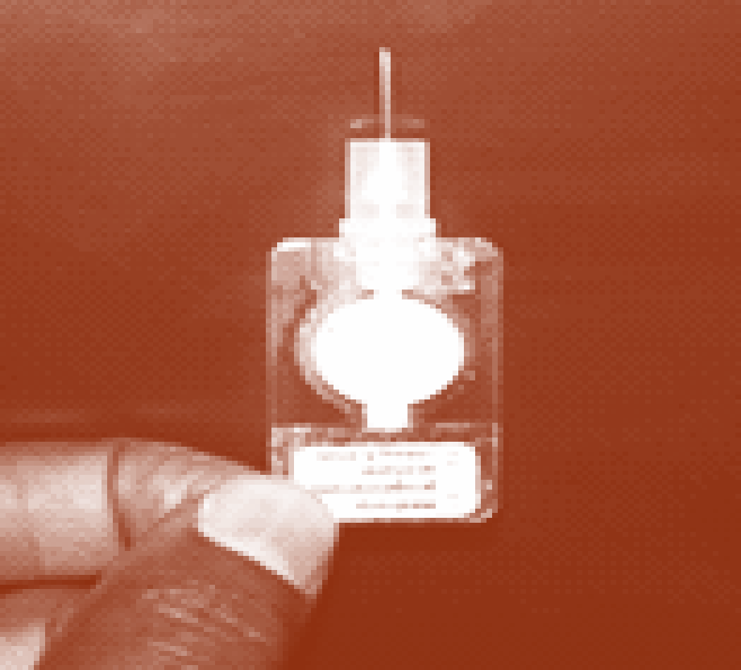
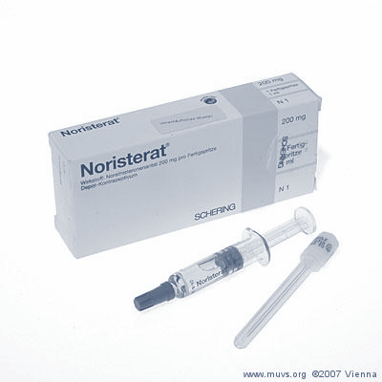
Injectables avec progestérone seule
DMPA (Acétate de médroxyprogestérone) – tous les 3 mois
DMPA-SC Injection sous-cutanée (Uniject) – tous les 3 mois
NET-EN (énanthate de noréthistérone) – tous les 2 mois
Fuente: CPC y OMS, 2010; Kingsley, 2010.
Notes:
Montrer des échantillons des différents types d’injectables :
DMPA - 3 par mois
NET-EN - 2 par mois, chacun administré par voie intramusculaire
Les injections sous-cutanées de DMPA sont désormais disponibles dans deux systèmes d’injection : 1) dispositif Uniject et 2) la seringue conventionnelle pré-remplie à dose unique. Les deux systèmes ont des aiguilles courtes destinées à l’injection en dessous de la peau. Les clientes si elles sont formées peuvent administrer ces injections elles-mêmes.
Expliquer qu’il existe deux types d’injectables à progestérone seule.
DMPA (Acétate de médroxyprogestérone) et
NET-EN (comporte deux formulations chimiques : énanthate de noréthindrone et énanthate de noréthistérone)
Le DMPA et NET-EN sont administrés par voie intramusculaire sur un des trois sites :
les muscles du haut du bras,
le muscle de la hanche, ou
dans la fesse.
Les injections sous-cutanées de DMPA sont désormais disponibles dans deux systèmes d’injection : dans le dispositif Uniject et la seringue conventionnelle pré-remplie, dose unique. Les deux ont des aiguilles courtes destinées à l’injection en dessous de la peau. Les clientes si elles sont formées peuvent administrer ces injections elles-mêmes.
Les clientes peuvent décider où elles préfèrent recevoir l’injection. Demander aux participants de réfléchir à la manière dont ils vont évoquer avec la cliente où elle préfère recevoir l’injection. Rappeler aux participants que certaines clientes seront nerveuses par rapport à l’injection. La capacité à évoquer la manière dont l’intervention sera pratiquée est une part essentielle de la démarche consistant à mettre les clientes à l’aise.
Crédits photos : News-Leader, ©2005 Springfield, MO; Museum of Contraception and Abortion, ©2007 Vienna,CTI (Exchange).

Slide 102
Caractéristiques des injectables de progestérone seule
Sans danger et très efficaces
Faciles à utiliser ; ne nécessitent aucune intervention quotidienne
À longue durée d’action et réversibles
Peuvent être interrompus sans l’aide d’un prestataire
Peuvent être fournis en dehors des centres de santé
Peuvent être utilisés par les femmes allaitantes
L’utilisation peut être privée
N’ont pas d'impact sur les rapports sexuels.
Apportent des avantages non-contraceptifs du point de la santé
Ont des effets secondaires
Pas de retard dans le retour de la fécondité
L’efficacité dépend de la régularité à laquelle les injections sont administrées à l’utilisatrice
N’apportent pas de protection contre les IST ou le VIH.
Source : CCP et OMS, 2011
Notes:
Demander aux participants de faire un brainstorming sur une liste de caractéristiques positives (avantages) et ensuite des caractéristiques négatives (limites) des injectables à progestérone seule. Écrire leurs suggestions sur une tableau à feuilles mobiles. Ensuite montrer les diapositivves des caractéristiques des injectables à progestérone seule et les comparer avec la liste issue du brainstorming. Évoquer et corriger les idées fausses et contrer les mythes qui peuvent être soulevés sur les injectables à progestérone seule.
Rappeler aux participants que les personnes qui présentent des caractéristiques similaires dans des situations semblables peuvent avoir des raisons différentes pour justifier leur choix de méthodes contraceptives. Lors des séances de conseils prodigués aux clientes, il est important de les aider à envisager la manière dont les caractéristiques de ces méthodes correspondent à leur mode de vie et à leurs objectifs et souhaits en matière de santé reproductive.
Expliquer les caractéristiques des injectables de progestérone seule
Les caractéristiques figurant dans la colonne de gauche en bleu correspondent aux aspects favorables et celles figurant dans la colonne de droite en orange correspondent aux aspects négatifs

Slide 103
Effets secondaires des injectables de progestérone seule
Beaucoup de femmes n’ont aucun effet secondaire
Parmi les effets secondaires possibles figurent :
Les maux de tête et vertiges
L’aménorrhée (absence de règles)
Le ballonnement abdominal et gêne
La prise de poids
Les saignements prolongés ou abondants, saignements irréguliers ou pertes
Les changements d’humeur ou de libido
Source : Training Resource Package
Notes:
Expliquer que les effets secondaires les plus fréquemment signalés par rapport au DMPA et au NET-EN sont les changements menstruels, y compris les saignements prolongés, abondants ou irréguliers, les pertes et l’aménorrhée. Les changements dans les saignements menstruels pour une cliente sont imprévisibles.
Les utilisatrices de DMPA et NET-EN signalent aussi la prise de poids de 1-2 kg, bien que certaines utilisatrices d’injectables signalent des pertes de poids tandis que d’autres signalent n’avoir subi aucun changement.
Les effets secondaires moins signalés sont les maux de tête ; le vertige ; le ballonnement abdominal et la gêne ; les changements d’humeur, comme l’anxiété et les changements en termes de libido. En général, neuf utilisatrices d’injectables sur dix signalent au moins un effet secondaire pendant la première année d’utilisation. Environ un tiers d’utilisatrices interrompent l’utilisation durant la première année en raison des effets secondaires. Il est important de rassurer les clientes quant au fait que les effets secondaires sont subis par beaucoup de femmes qui utilisent les injectables et ce ne sont pas des signes de maladie.
En général, neuf utilisatrices d’injectables sur dix signalent au moins un effet secondaire pendant la première année d’utilisation. Dans la plupart des cas, aucun de ces effets secondaires exposent à des risques de santé. Néanmoins, certains effets secondaires comme les changements dans les saignements peuvent avoir des conséquences pratiques et sociales pour les femmes.

Slide 104
Qui ne doit pas utiliser d’injectables
Une personne qui :
A un cancer du sang
Souffre de diabète
A une grave maladie du foie
Souffre d’hypertension
A des caillots sanguins ou a eu une crise cardiaque ou un AVC
A des saignements vaginaux anormaux
Est enceinte ou pense qu’elle pourrait être enceinte
Allaite un nourrisson de moins de 6 semaines
Source : Training Resource Package
Notes:
Expliquer que bien que les injectables soient sans danger pour la majorité des femmes, un petit nombre de femmes présentant certaines caractéristiques ou maladies ne doivent pas utiliser le DMPA ou NET-EN.
Expliquer que cette diapositive représente le consensus international sur le début de la prise des injectables de progestérone seule et de l’allaitement tel qu’exposé dans les CRM de l’OMS. Il faut en discuter plus longuement.
Si la tension artérielle systolique est de 160mm Hg ou plus ou la tension artérielle diastolique est de 100 mmHg ou plus, ne pas fournir d’injectables.
Ne pas donner d’injectables si elle souffre de diabète depuis plus de 20 ans ou a des problèmes d’artères, de vision, de reins ou de système nerveux endommagés.
Demander aux participants quand une femme peut obtenir une injection après un accouchement
Les femmes allaitantes peuvent commencer les injections six semaines post-partum
Référence : OMS et K4Health. Family planning: A global handbook for providers. 2018.

